Slide 1

Projekt „Szkolenia dla kadry edukacji szkolnej w wymiarze europejskim” realizowany w Zespole Szkół Kształcenia Ustawicznego w Rzeszowie od 01.10.2018 do 29.02.2020, finansowany ze środków Europejskiego Funduszu Społecznego, Program Operacyjny Wiedza Edukacja Rozwój (POWER) w ramach projektu: „Ponadnarodowa Mobilność Kadry Edukacji Szkolnej” – nr POWERSE-2018-1-PL01-KA101-049092.
Dofinansowanie projektu z UE: 84 428,56 PLN

Slide 2
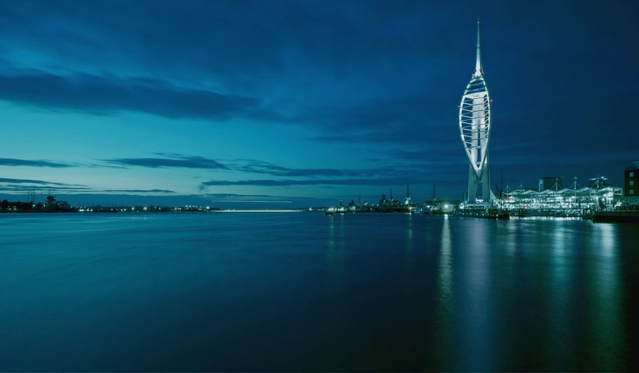
Spacer po Portsmouth

Slide 3

Flaga Portsmouth

Slide 4
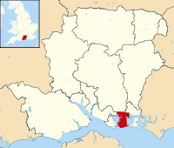
Lokalizacja w Hampshire
Miasto i dystrykt na południowym wybrzeżu Anglii w hrabstwie ceremonialnym Hampshire. Portsmouth znajduje się w odległości 103 km na południowy zachód od Londynu W 2011 roku miasto liczyło 205 056 mieszkańców.

Slide 5
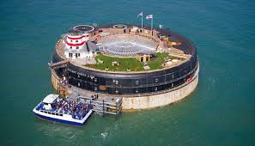
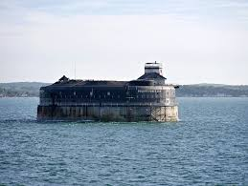
Historia Portsmouth
Historia Portsmouth wywodzi się z czasów rzymskich . Od stuleci ważny port morski, Portsmouth ma najstarszy na świecie suchy dok . W XVI wieku Portsmouth było pierwszą linią obrony Anglii podczas francuskiej inwazji w 1545 roku.
Portsmouth było również najbardziej ufortyfikowanym miastem na świecie Obrony zwane fortami Palmerstona zostały zbudowane wokół Portsmouth w 1859 roku w oczekiwaniu na kolejną inwazję z kontynentalnej Europy.

Slide 6
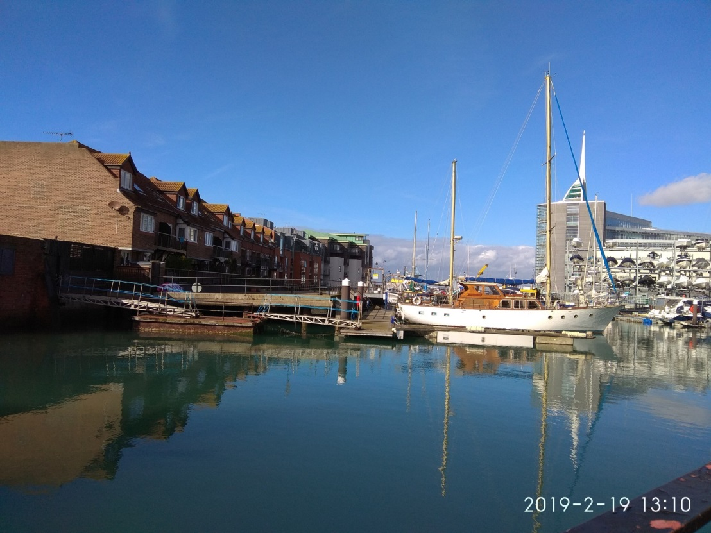
Portsmouth to jeden z najbardziej znanych portów na świecie.

Slide 7
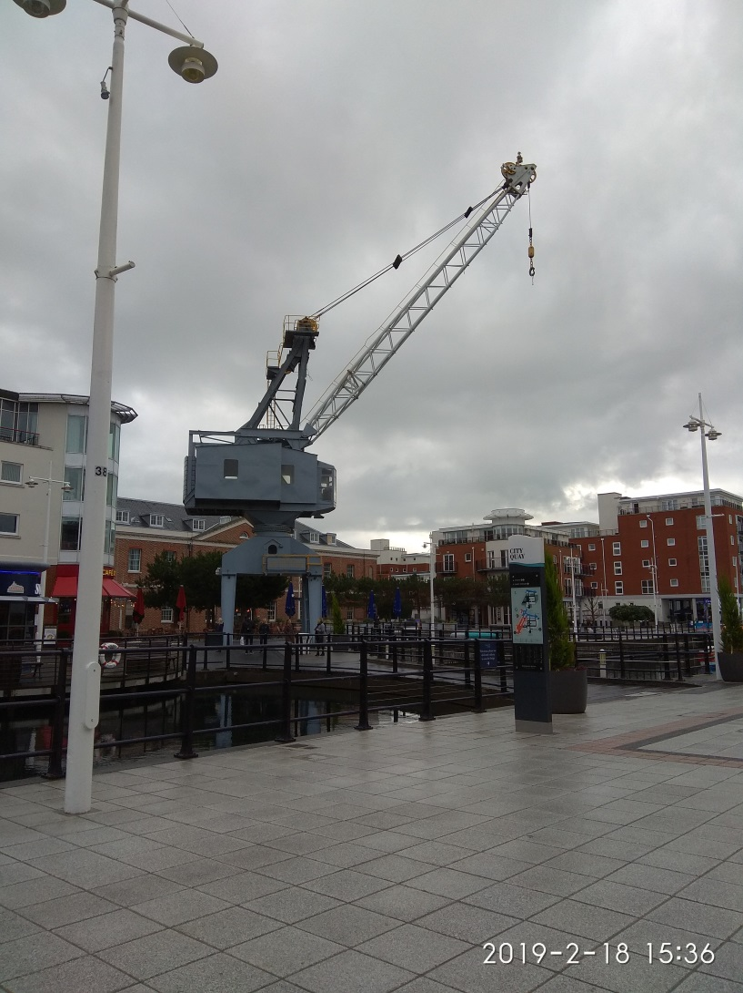
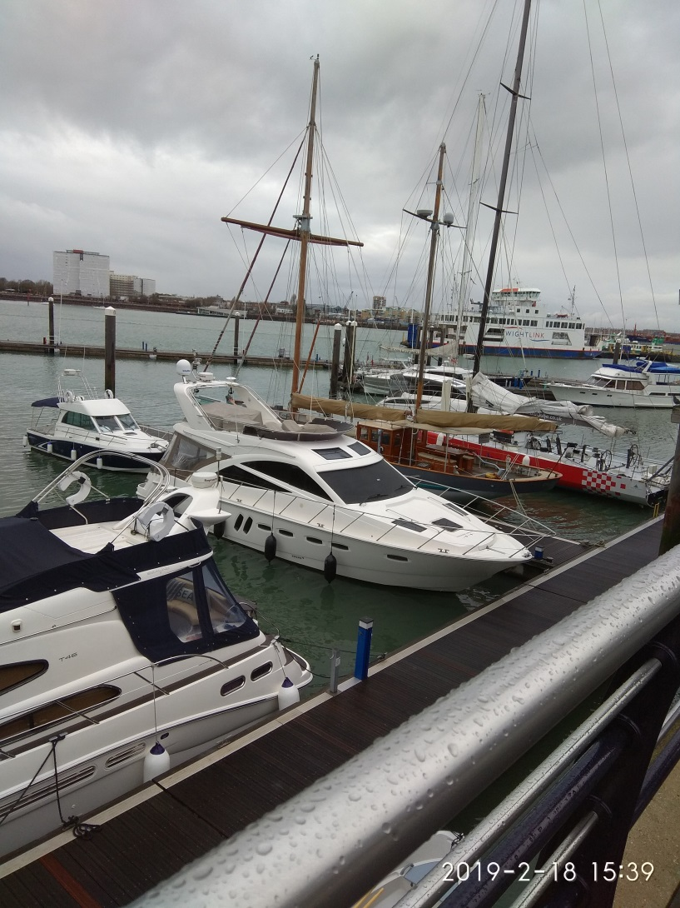

Slide 8
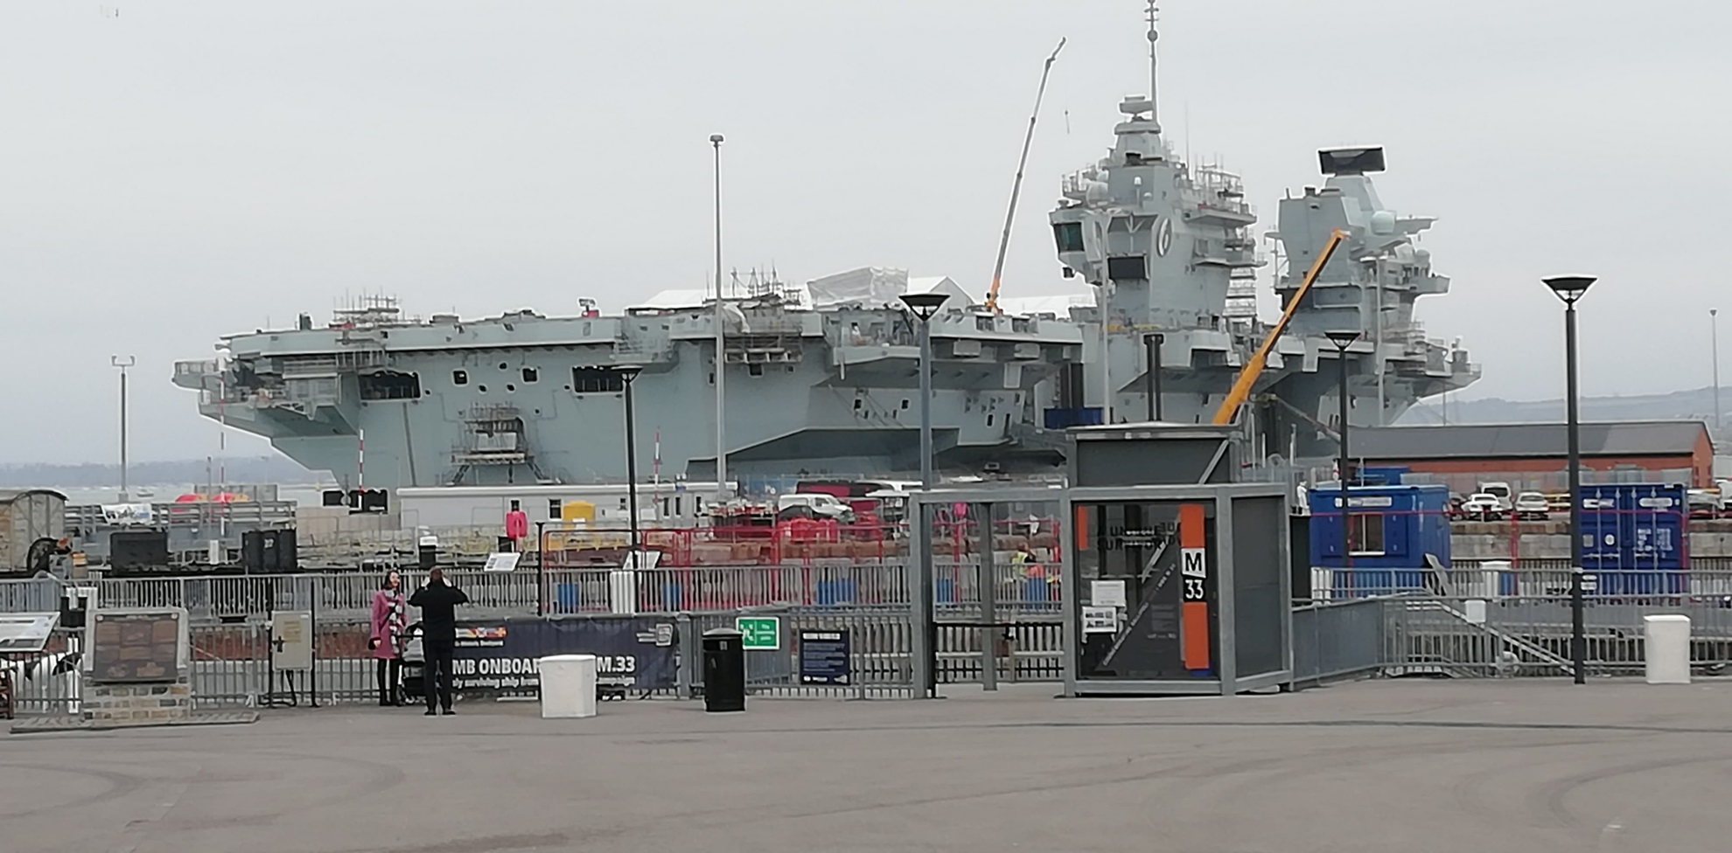

Slide 9
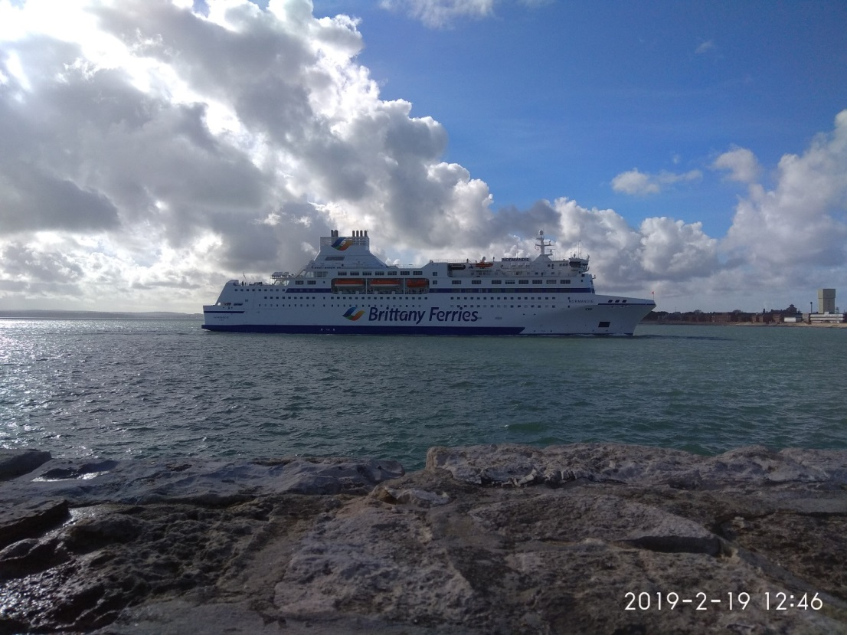

Slide 10
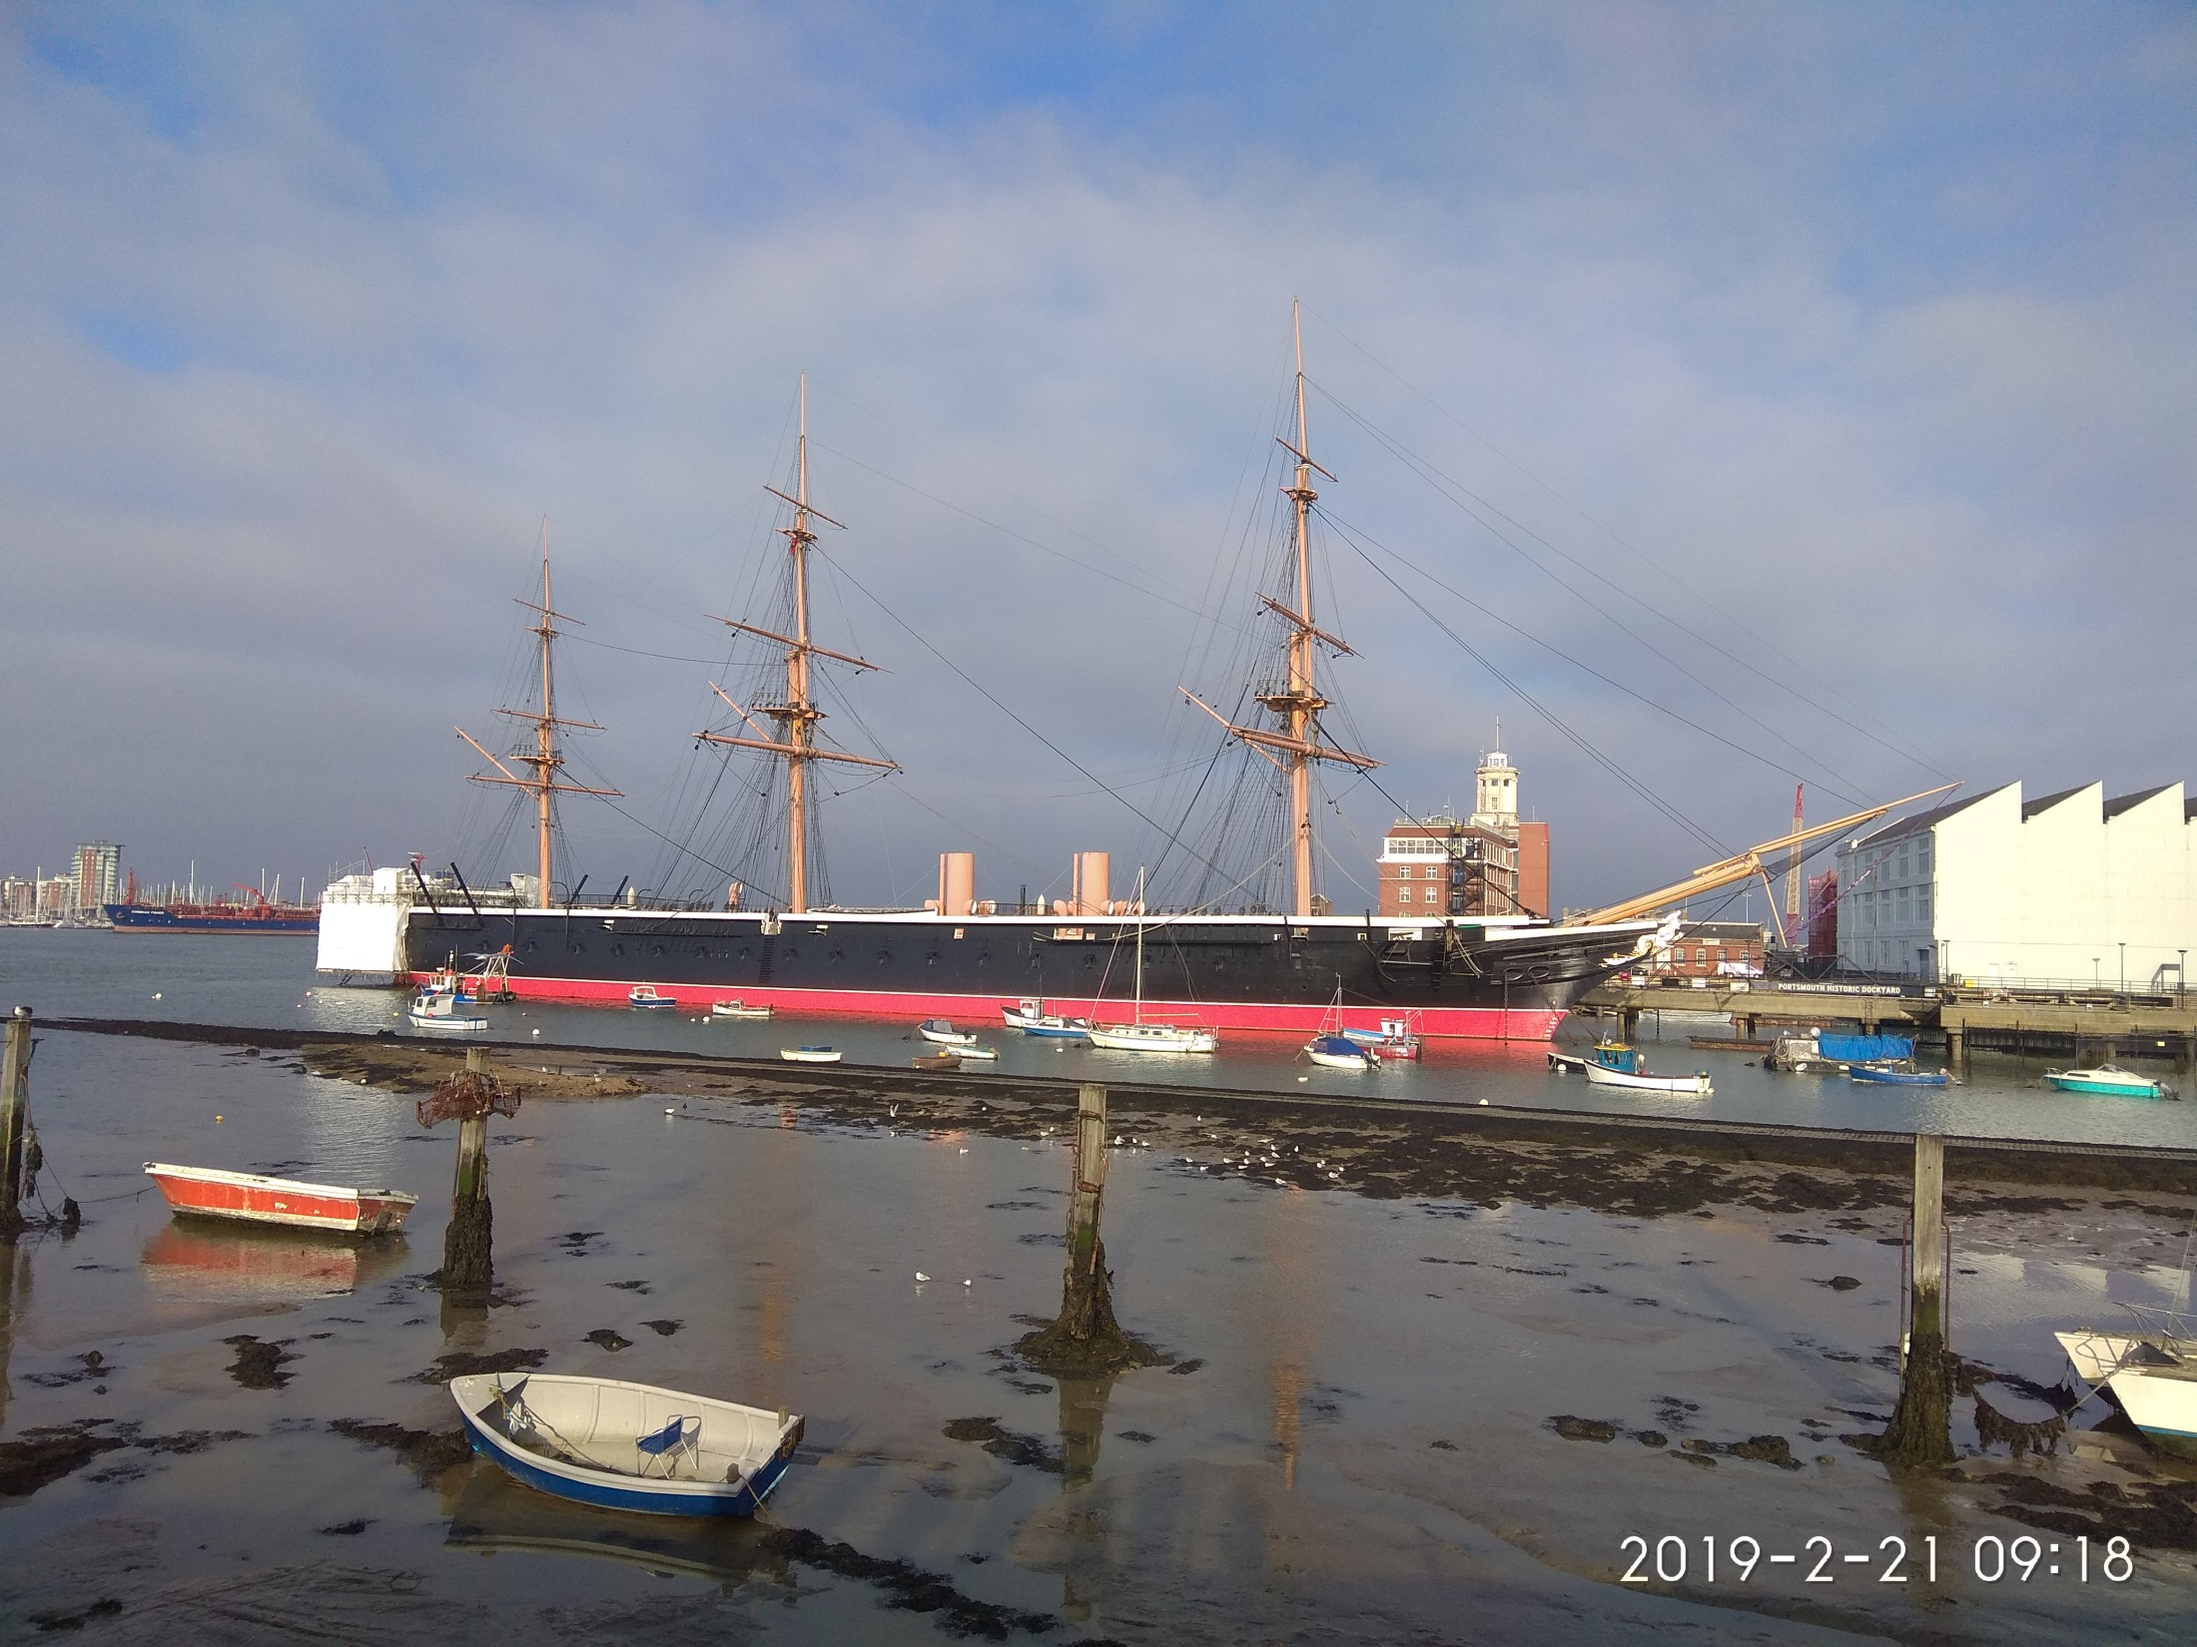

Slide 11
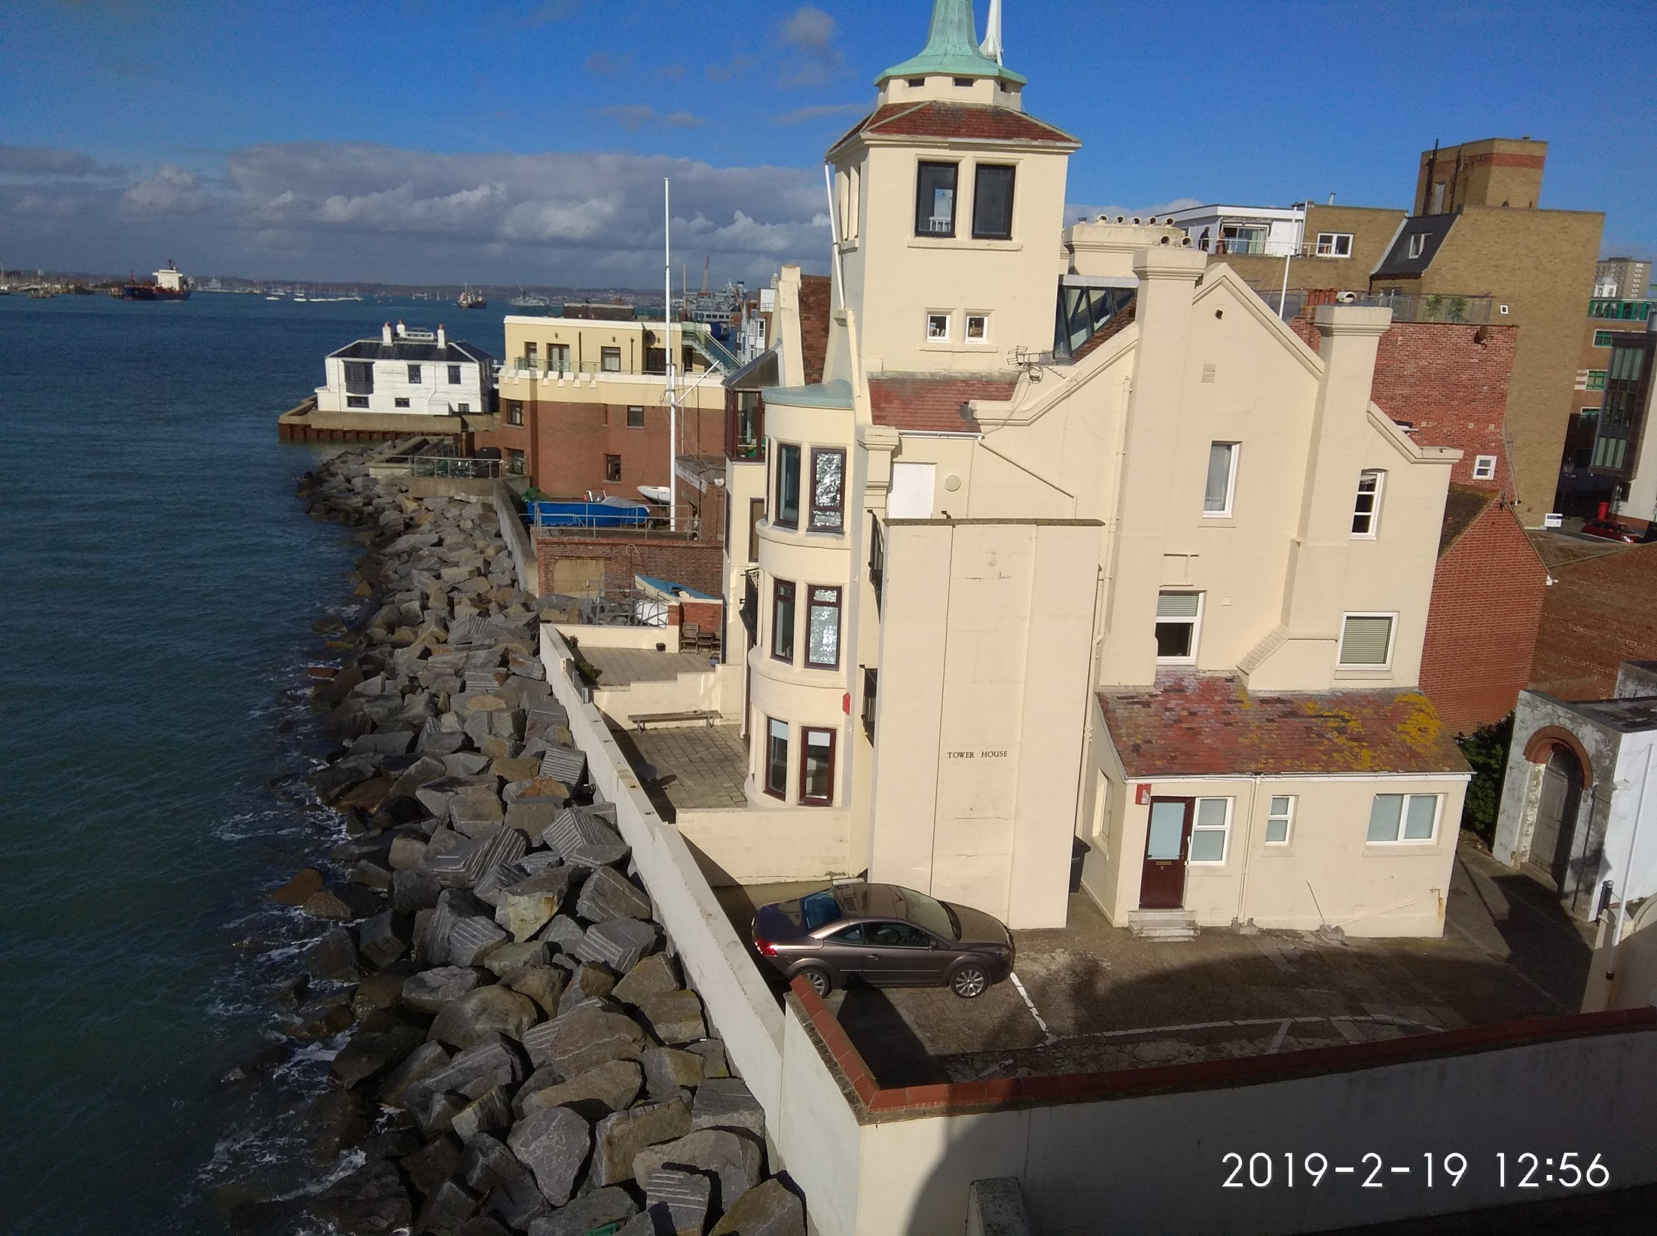

Slide 12
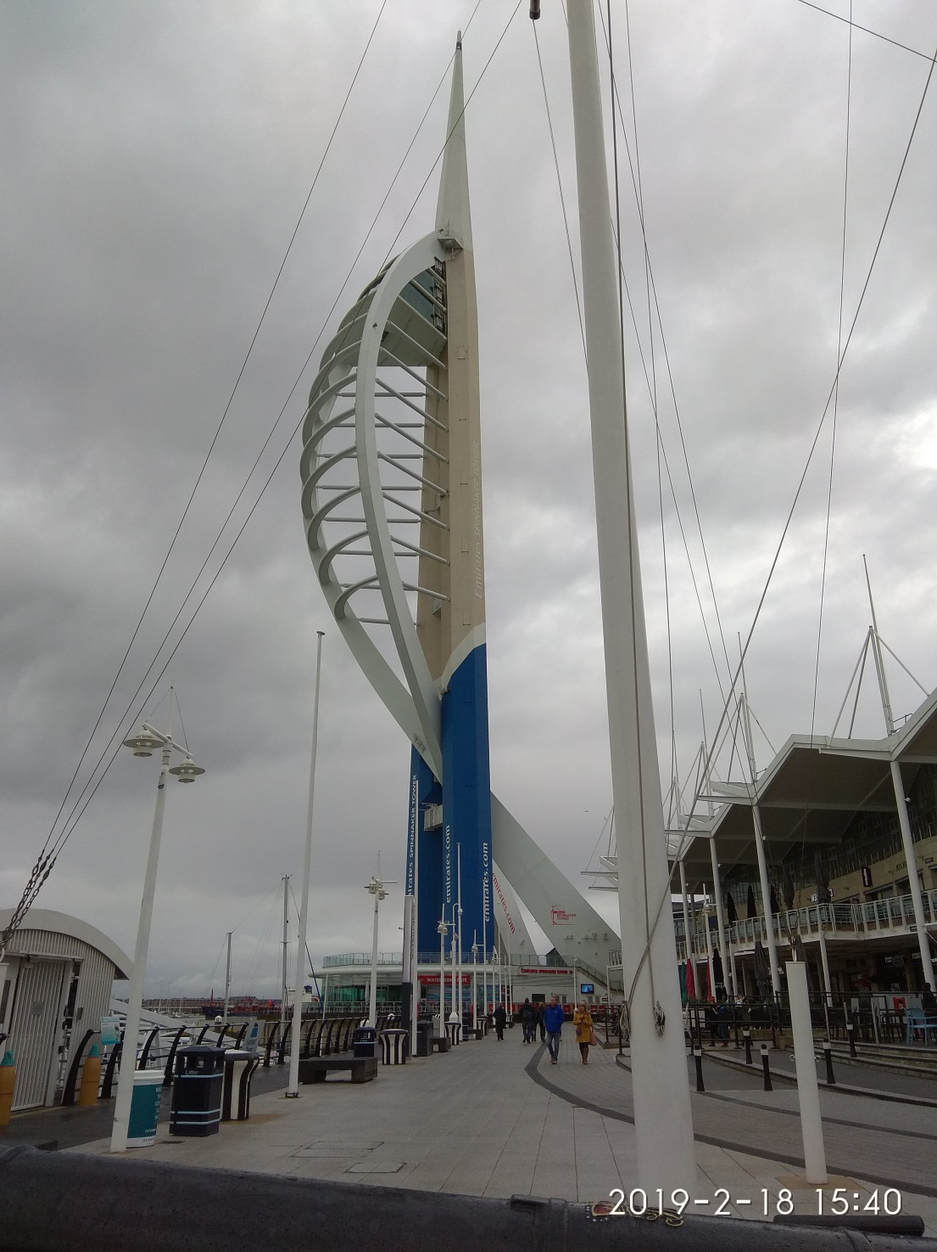
Nabrzeże i port w Portsmouth są zdominowane przez Wieżę Spinakera , jedną z najwyższych budowli w Wielkiej Brytanii na wysokości 560 stóp (170 m).

Slide 13
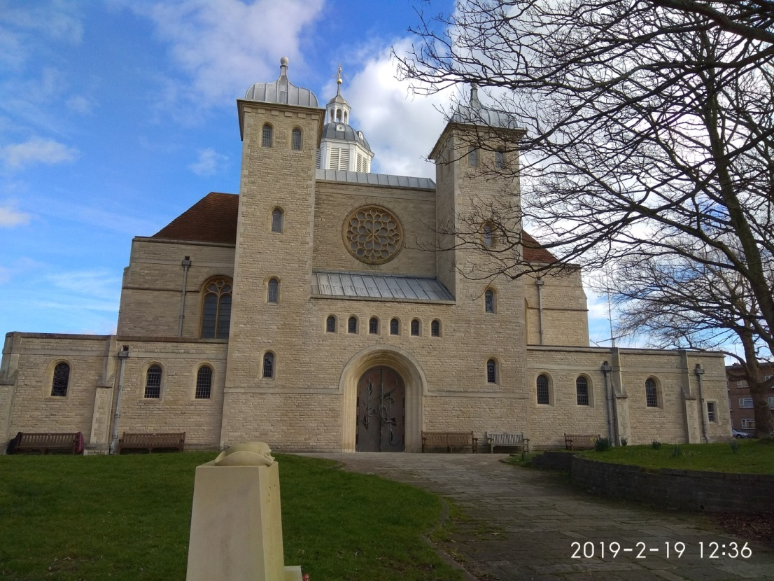
Portsmouth jest jednym z nielicznych brytyjskich miast z dwiema katedrami: Anglikańska katedra św. Tomasza i rzymskokatolicka katedra św. Jana Ewangelisty .

Slide 14
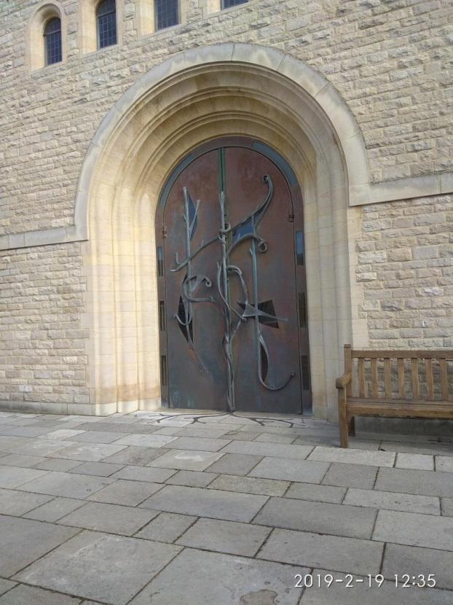
Formalne wejście do katedry odbywa się za pośrednictwem brązowych drzwi zachodnich, zaprojektowanych przez Bryana Kneale . Projekt oparty jest na drzewie życia , starożytnym symbolu reprezentującym odnowienie życia.

Slide 15
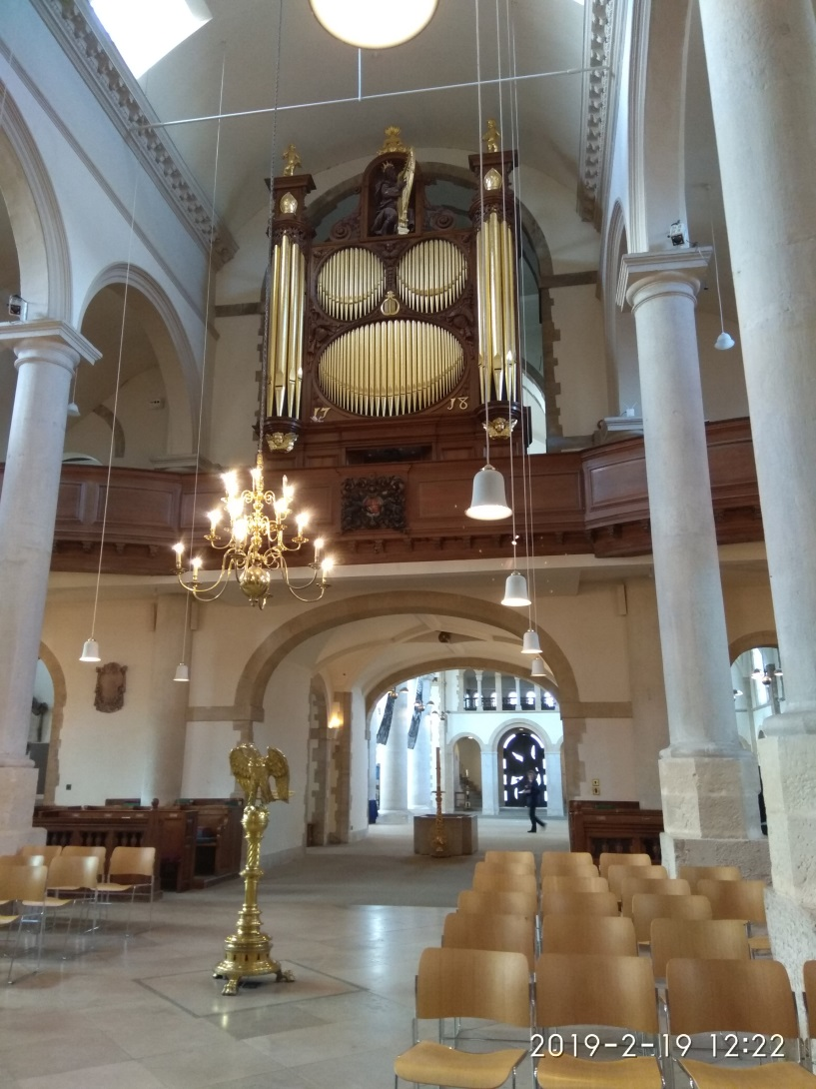
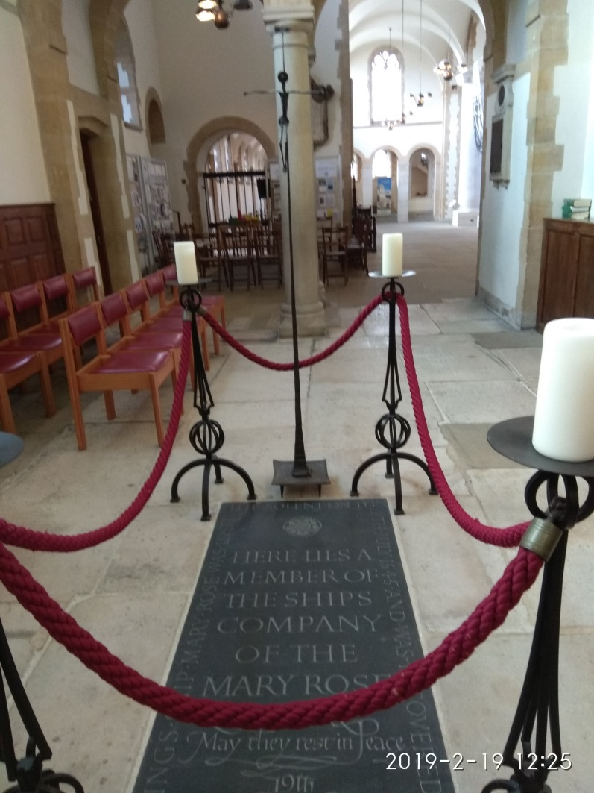

Slide 16
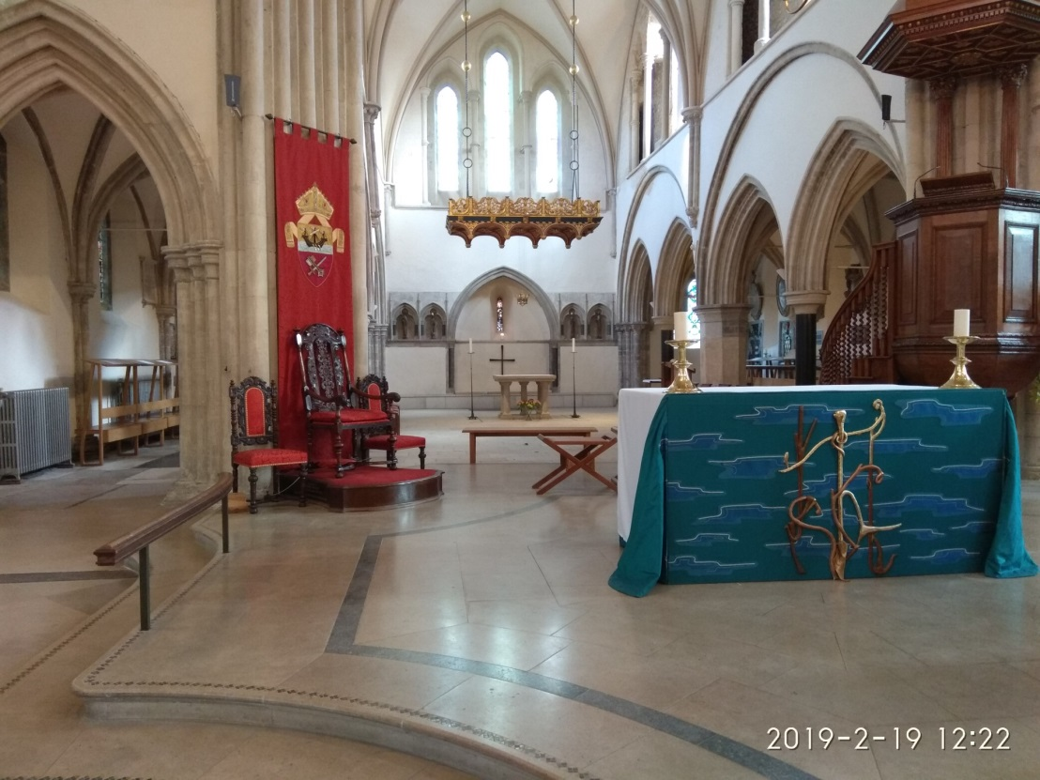

Slide 17
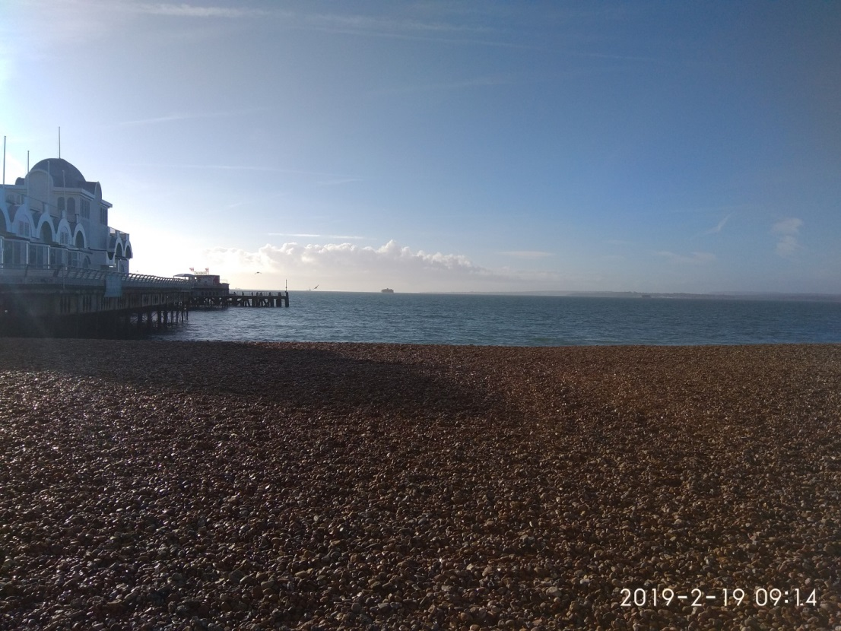
Southsea to nadmorski kurort i obszar geograficzny w Portsmouth.

Slide 18
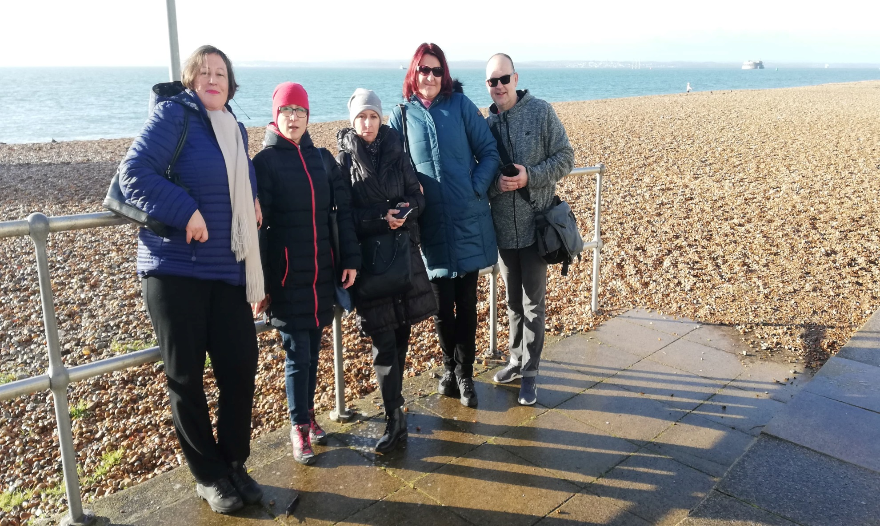

Slide 19
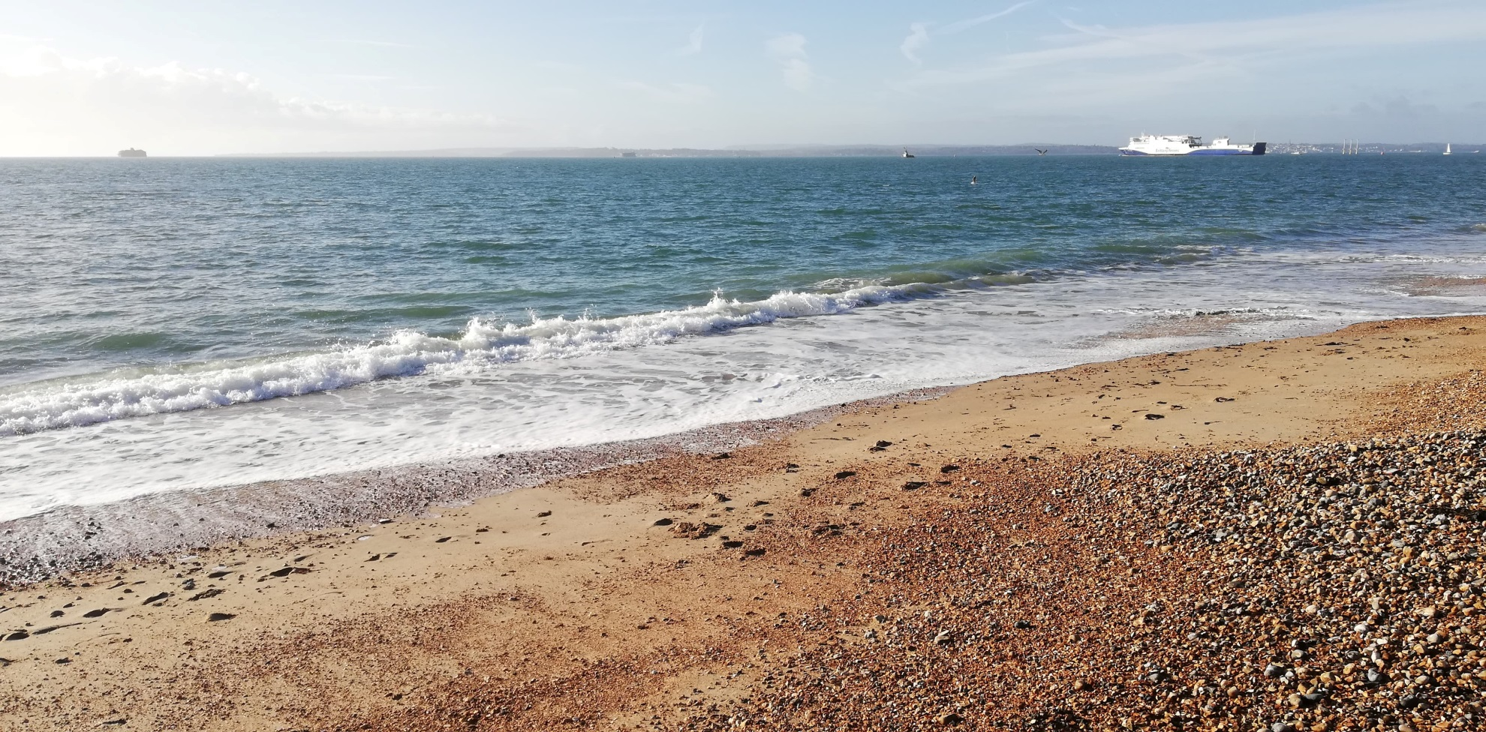

Slide 20
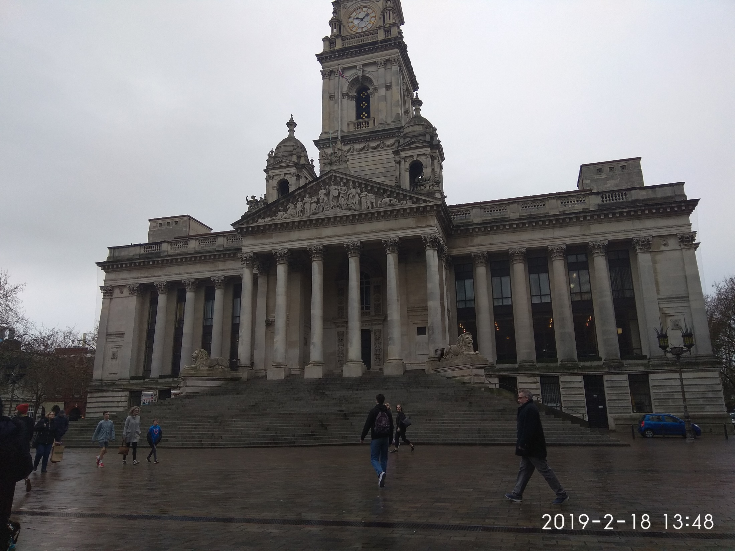
Ratusz w Portsmouth

Slide 21
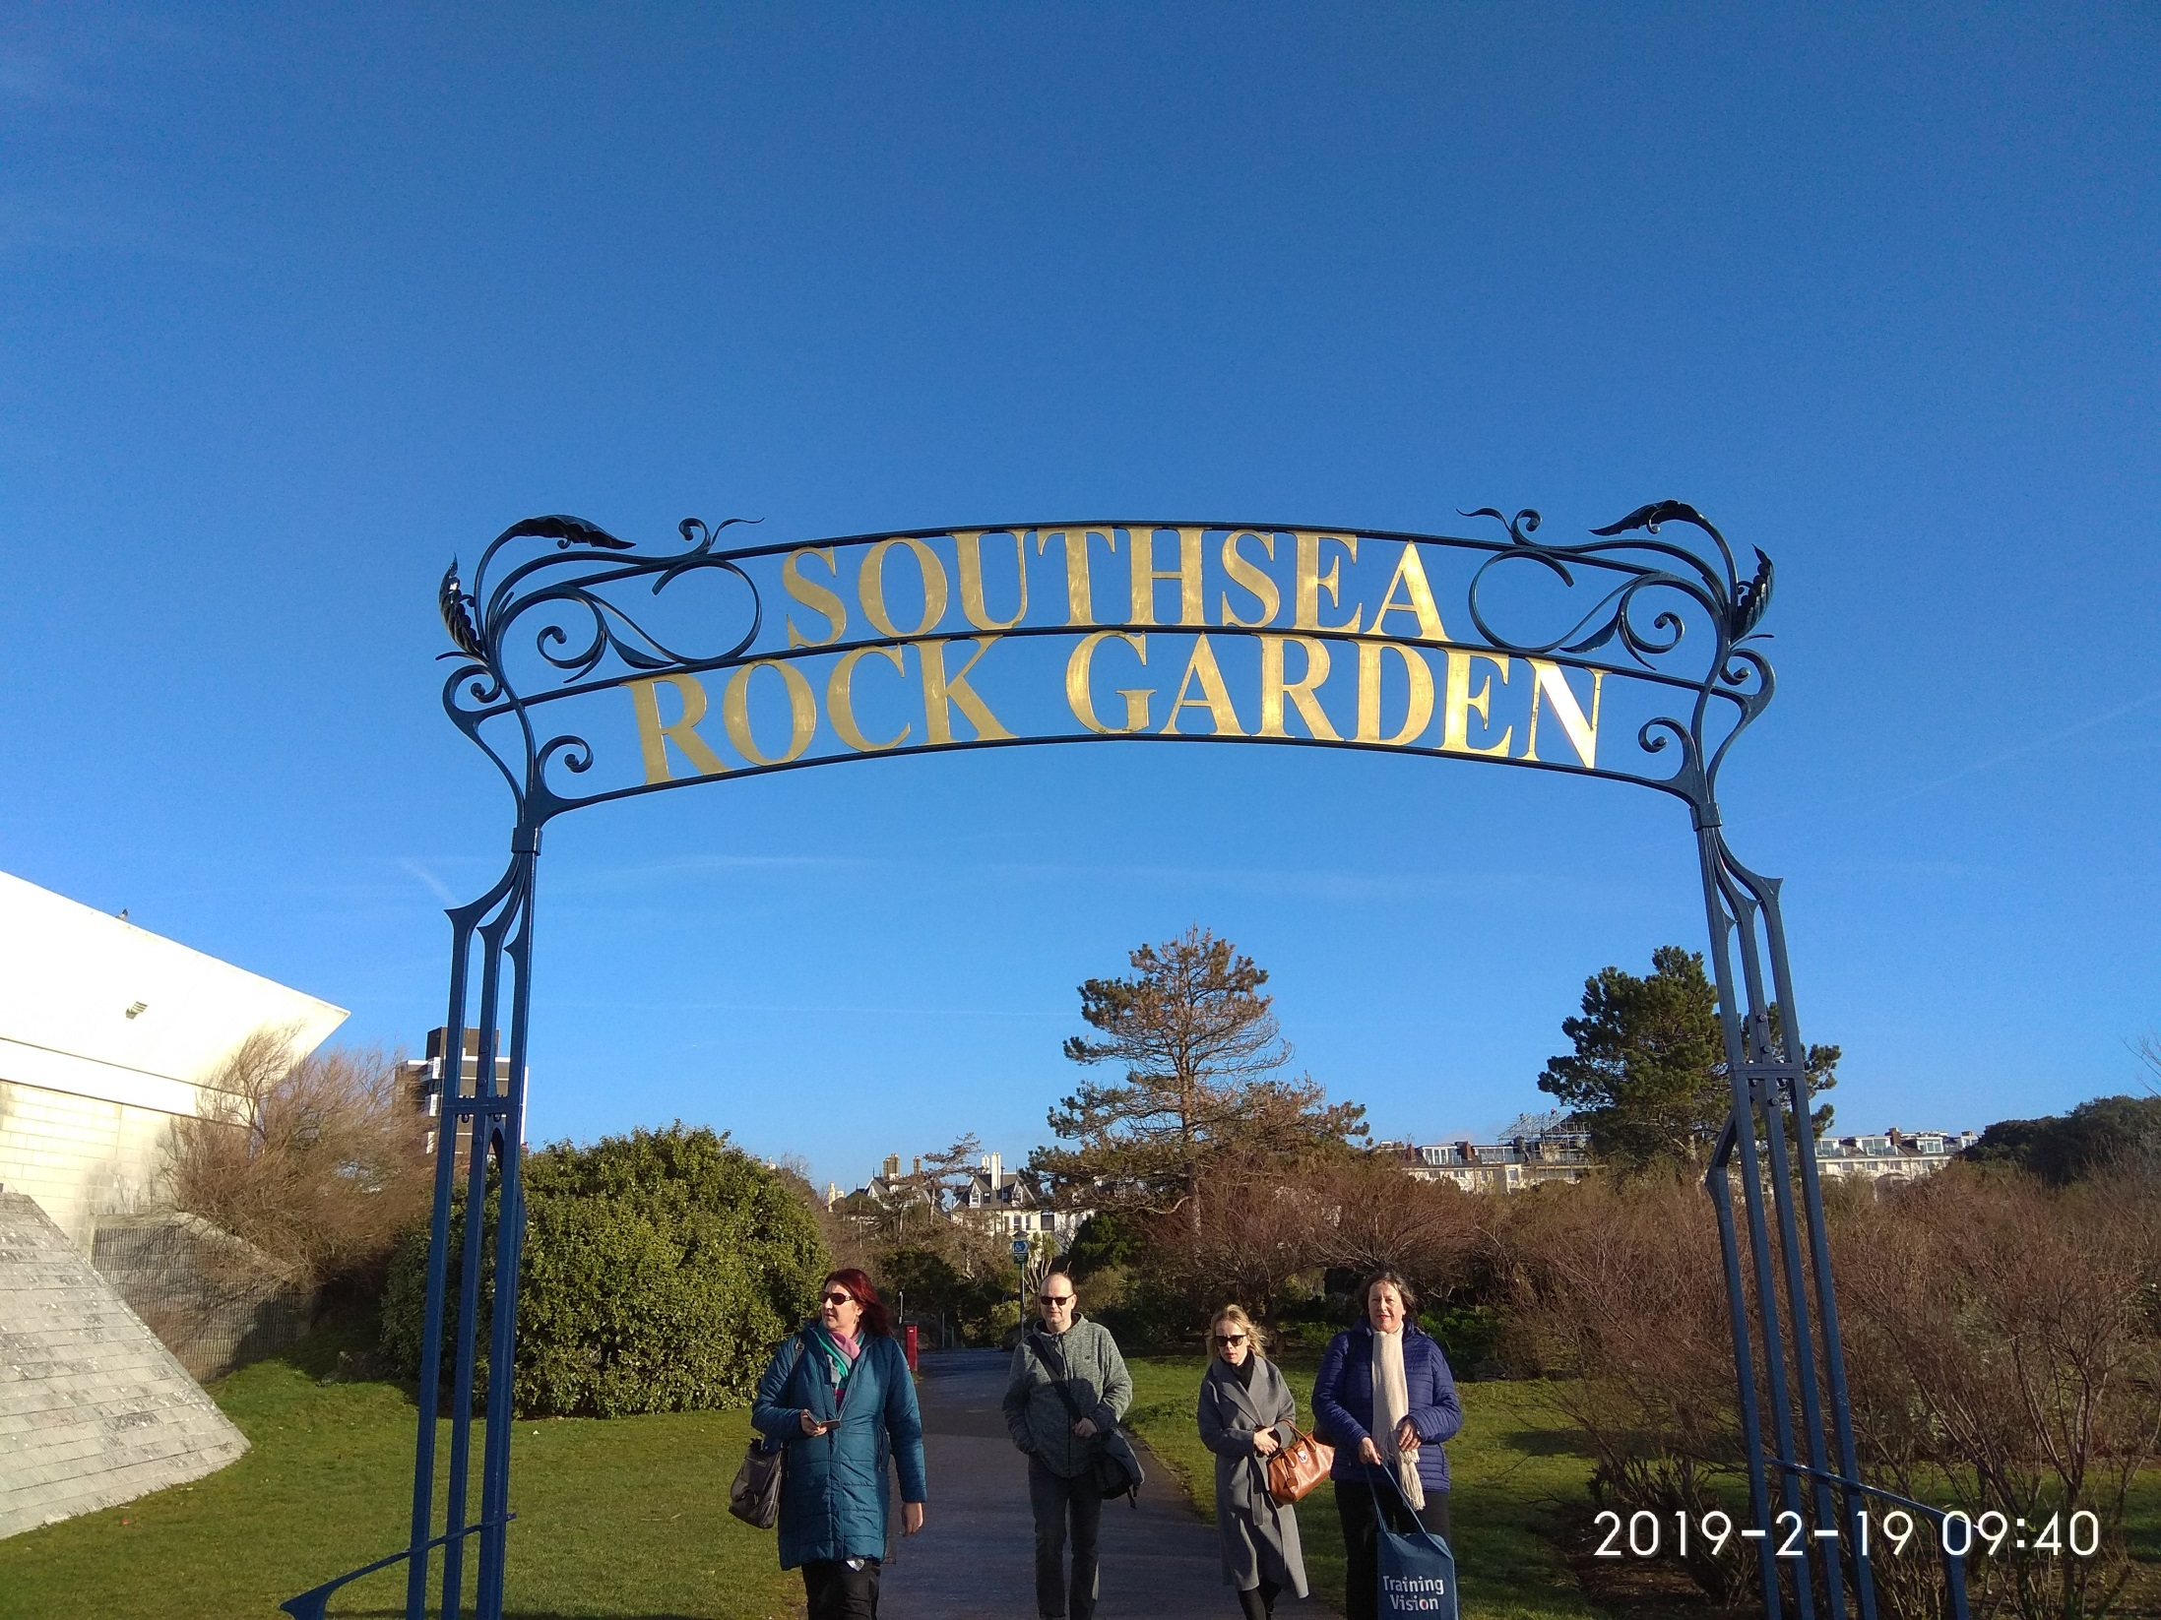

Slide 22
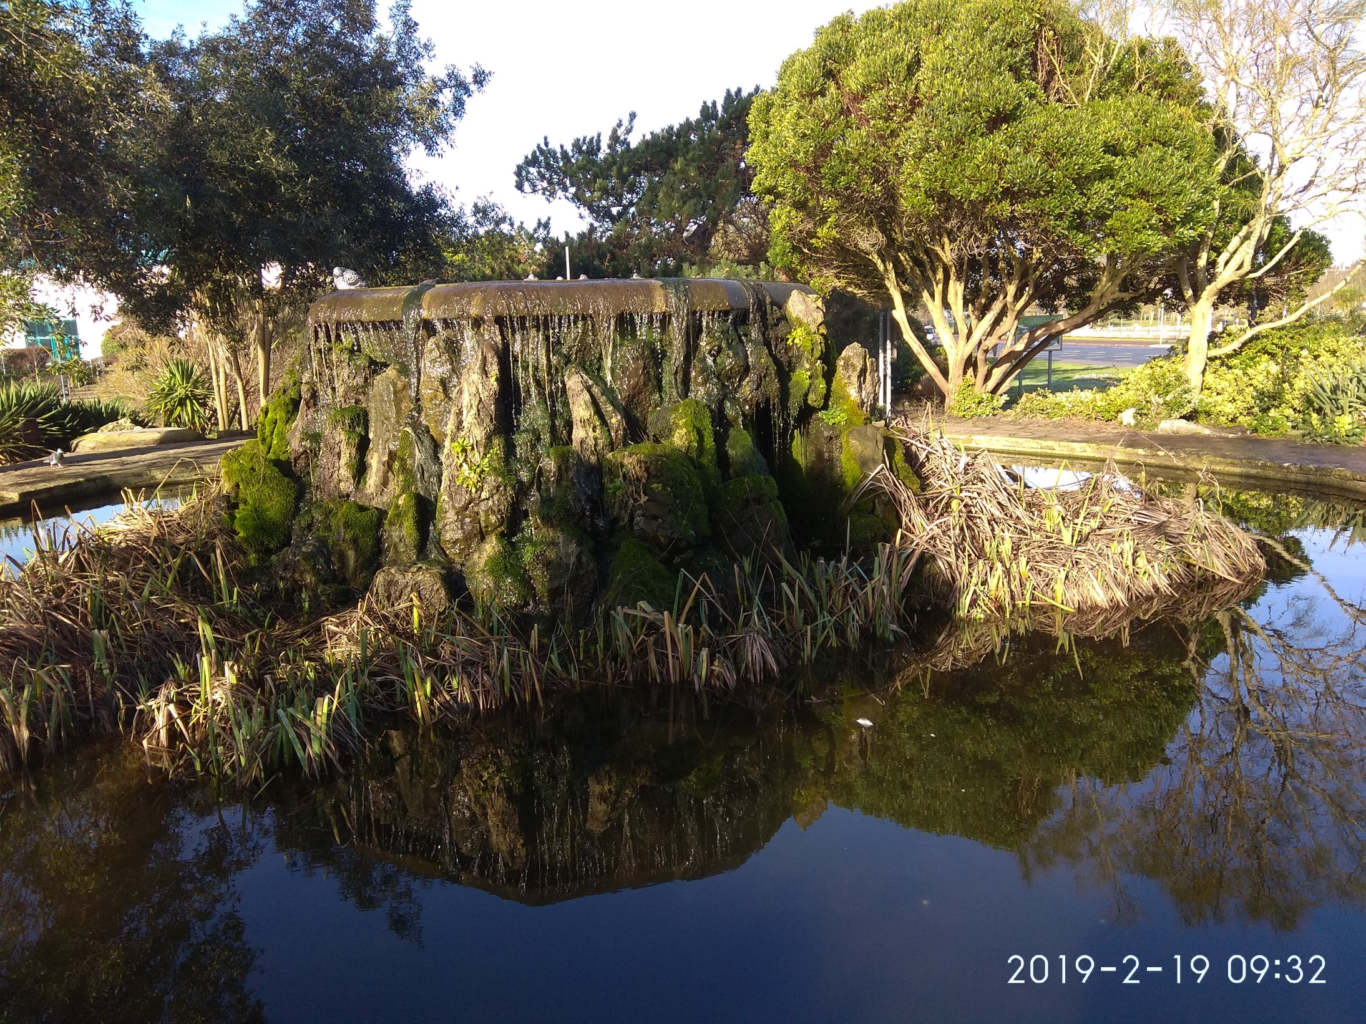

Slide 23
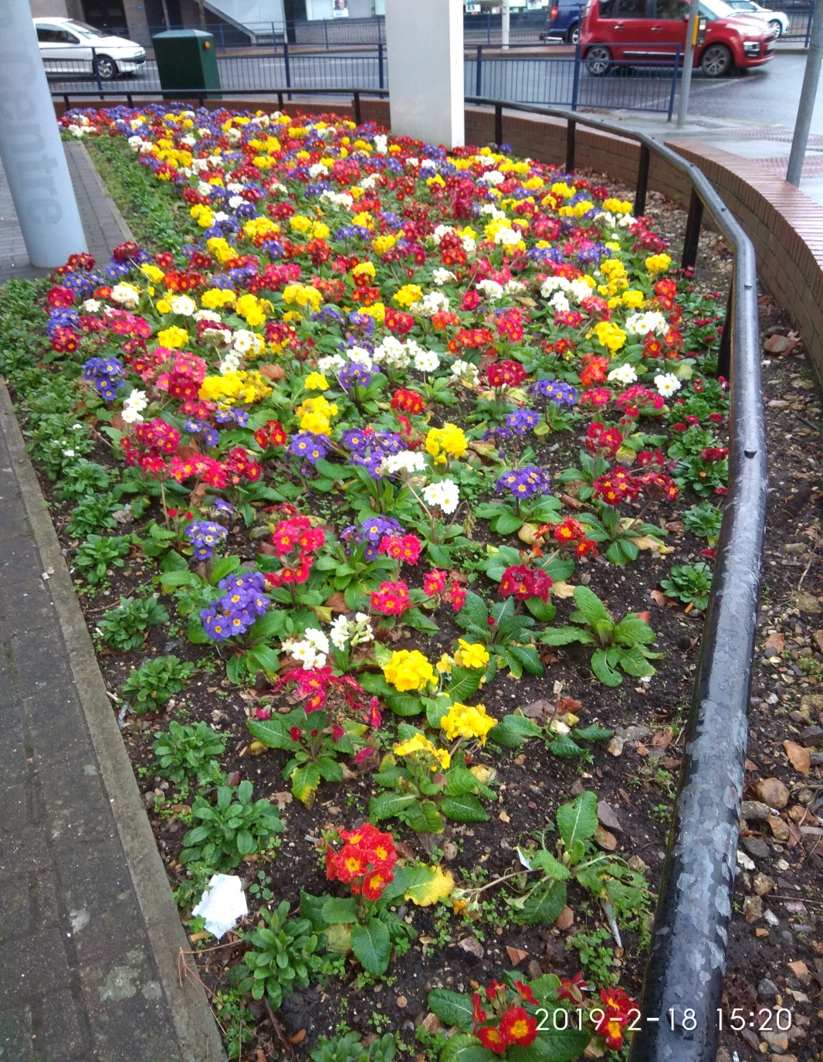
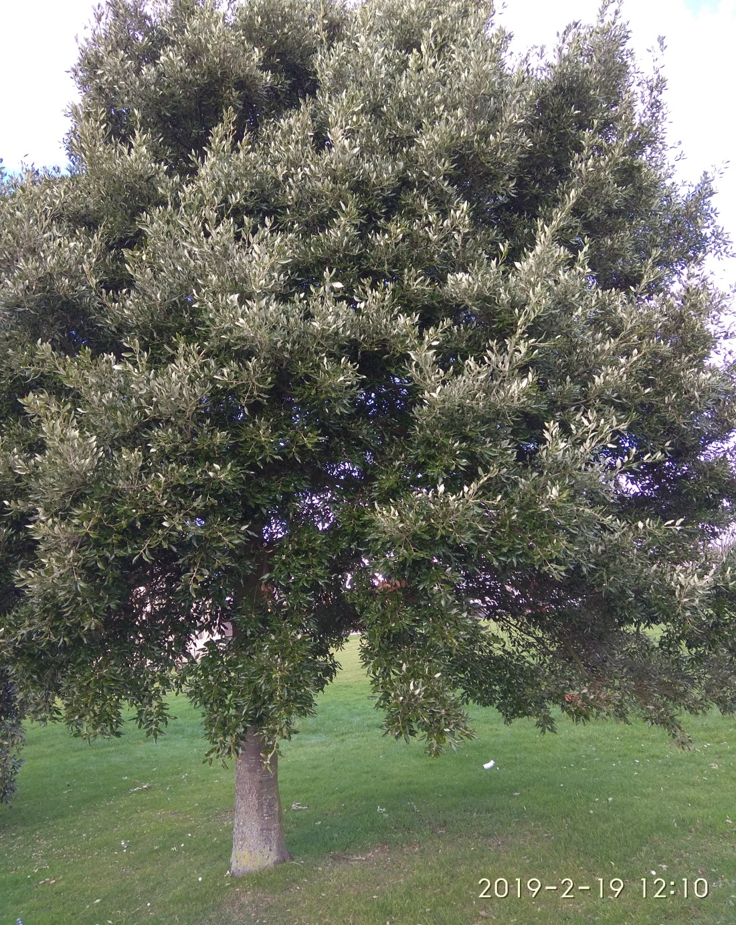
Roślinność w Portsmouth

Slide 24
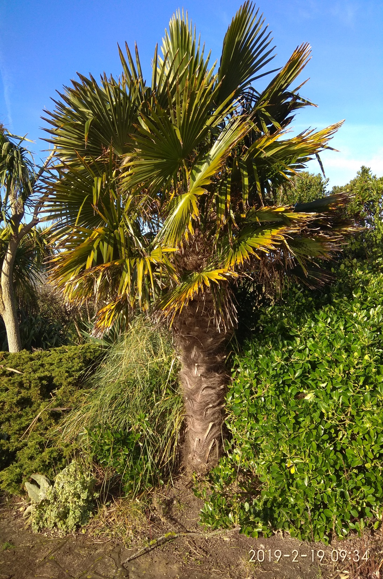
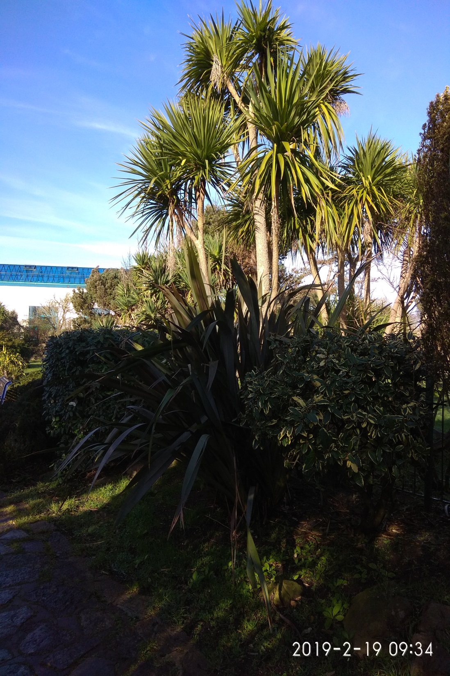

Slide 25
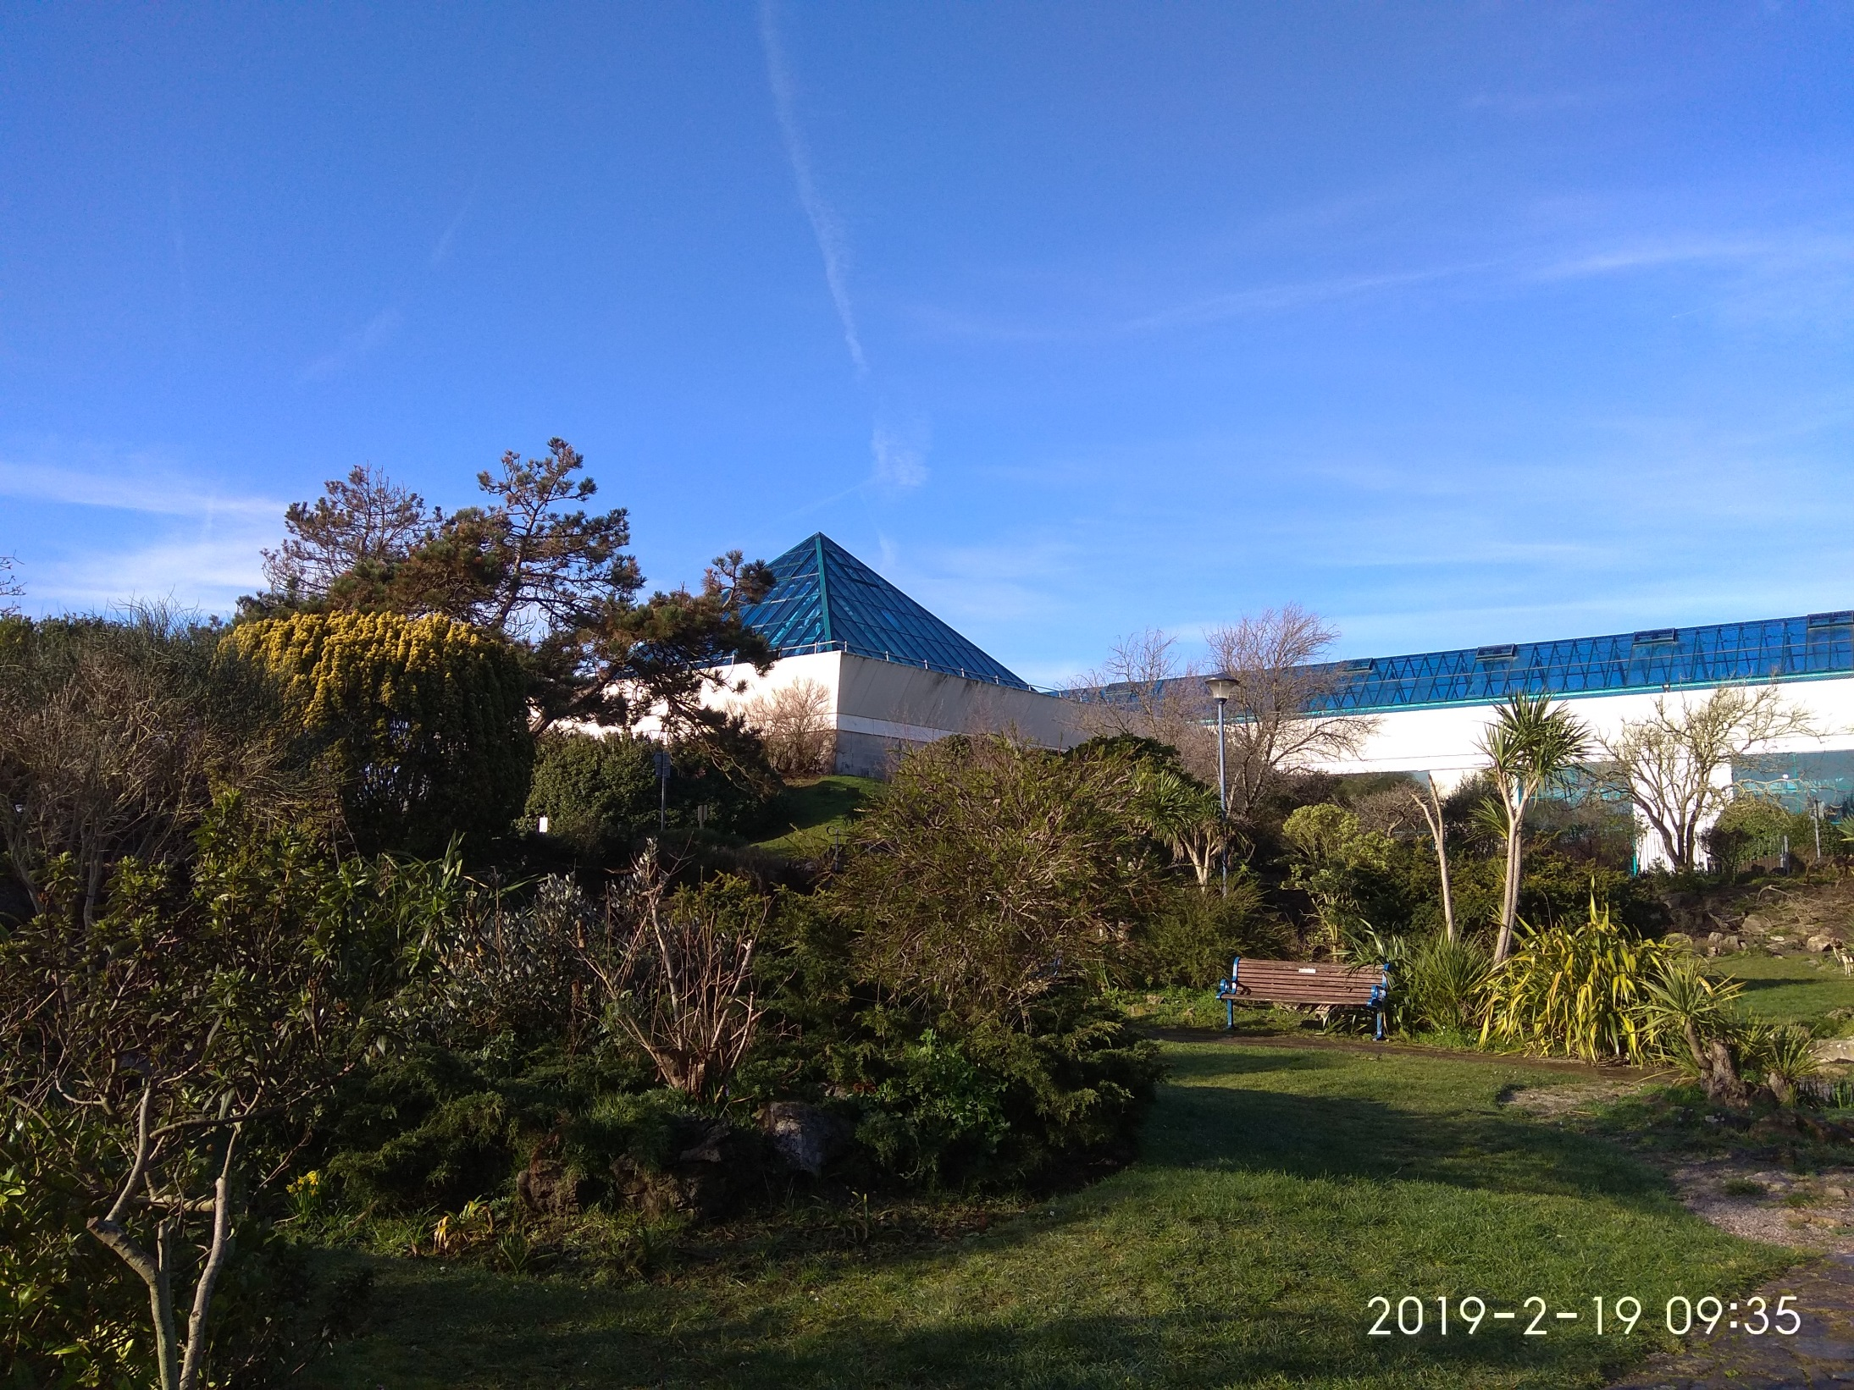

Slide 26
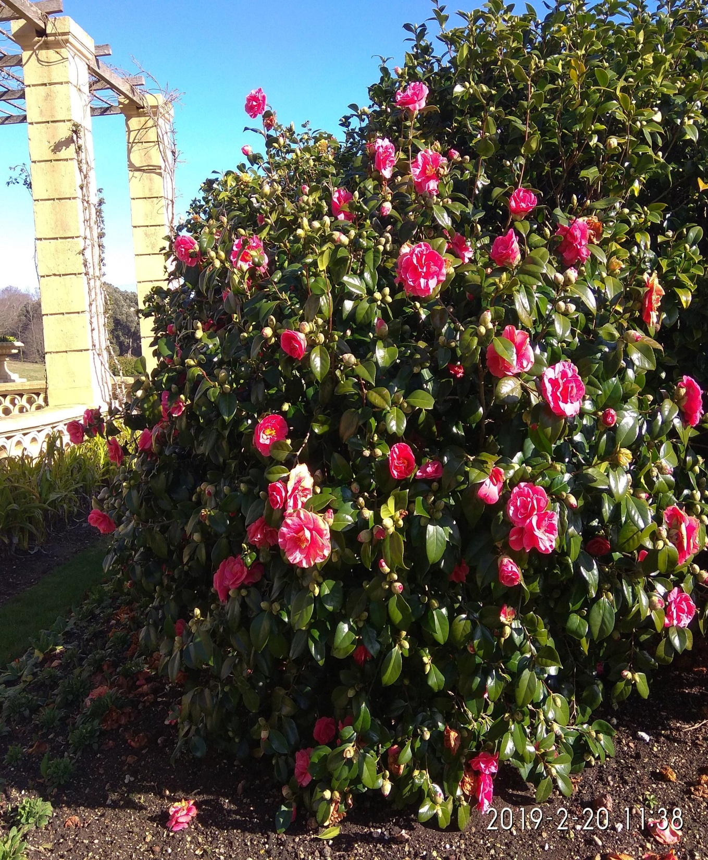
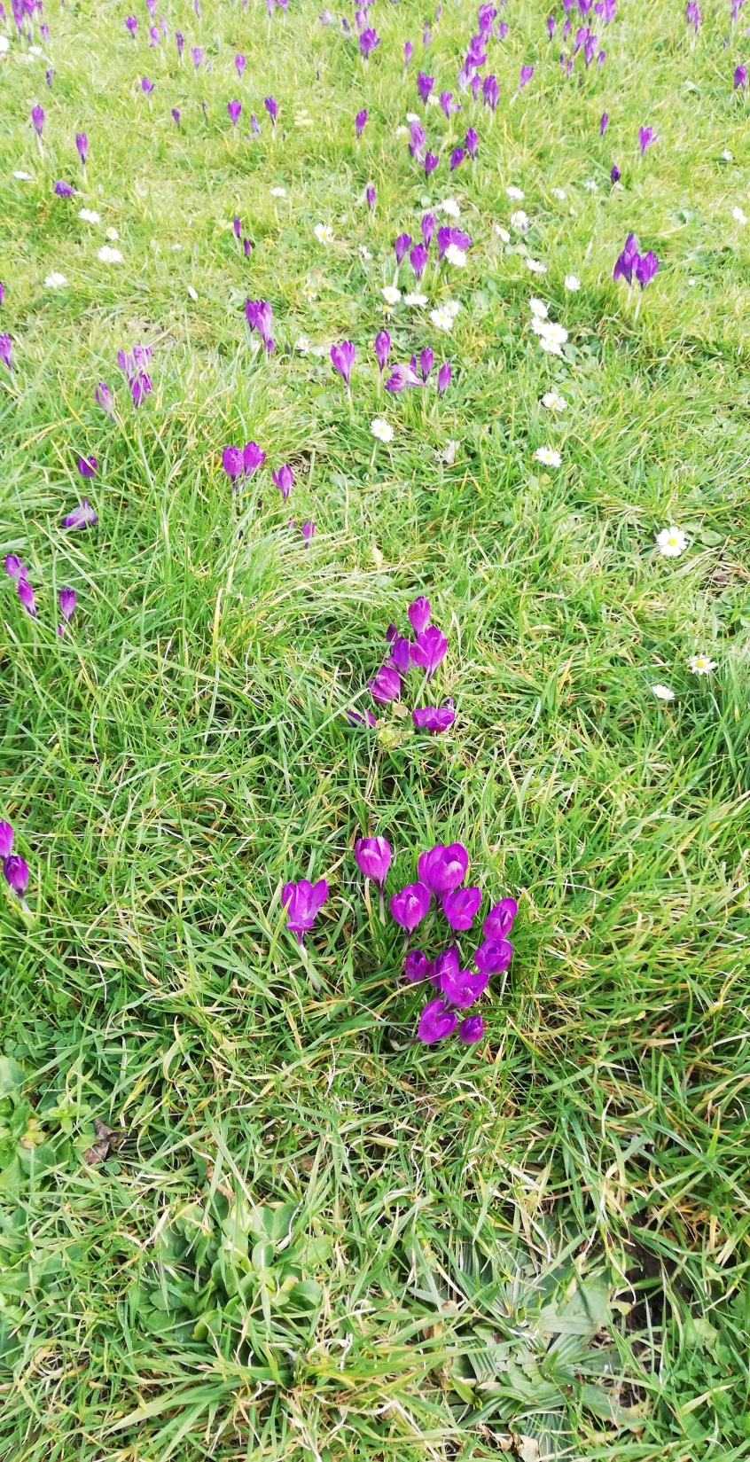

Slide 27
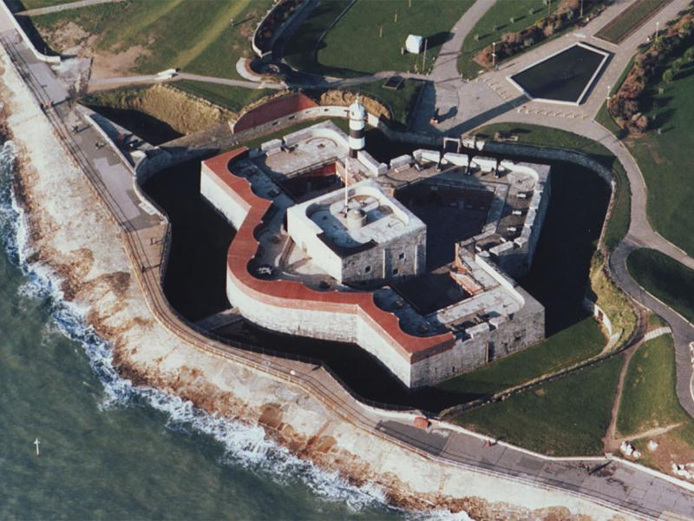
Southsea Castle to fort artyleryjski zbudowany przez Henryka VIII.

Slide 28
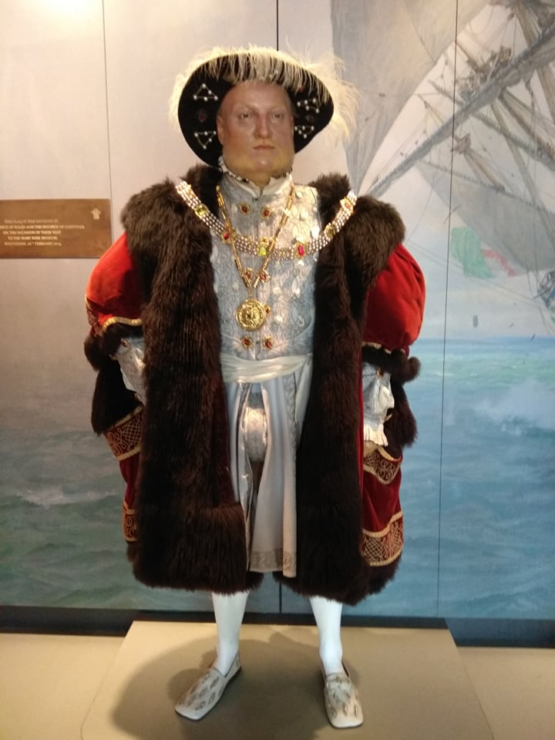
Henryk VIII Tudor

Slide 29
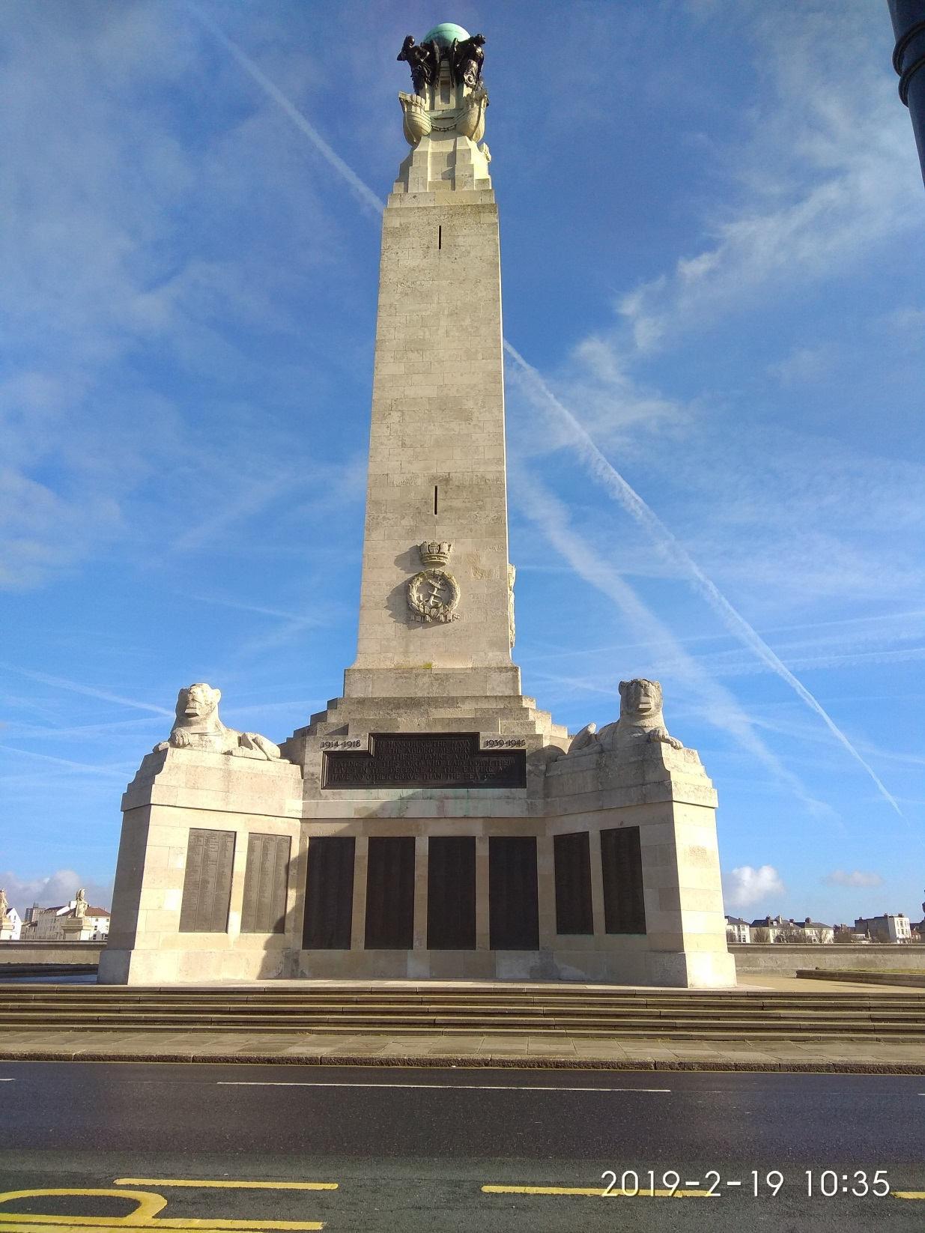
Southsea War Memorial
Pomnik upamiętnia około 25 000 marynarzy brytyjskich, którzy zginęli w wojnach światowych.

Slide 30
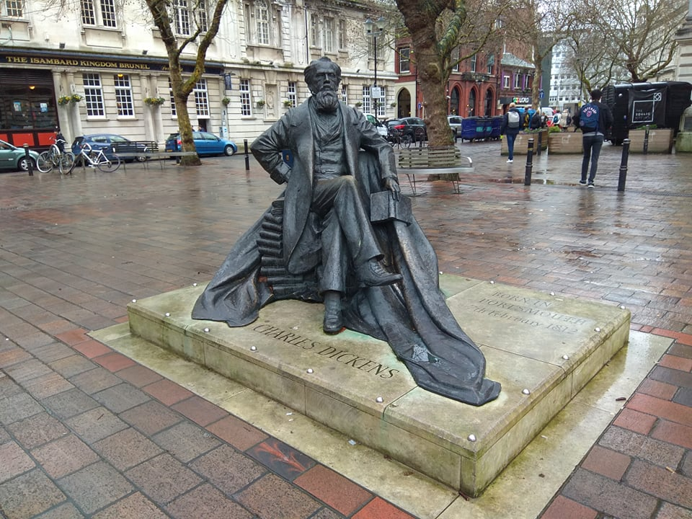
Na placu ratuszowym stoi posąg Charlesa Dickensa.

Slide 31
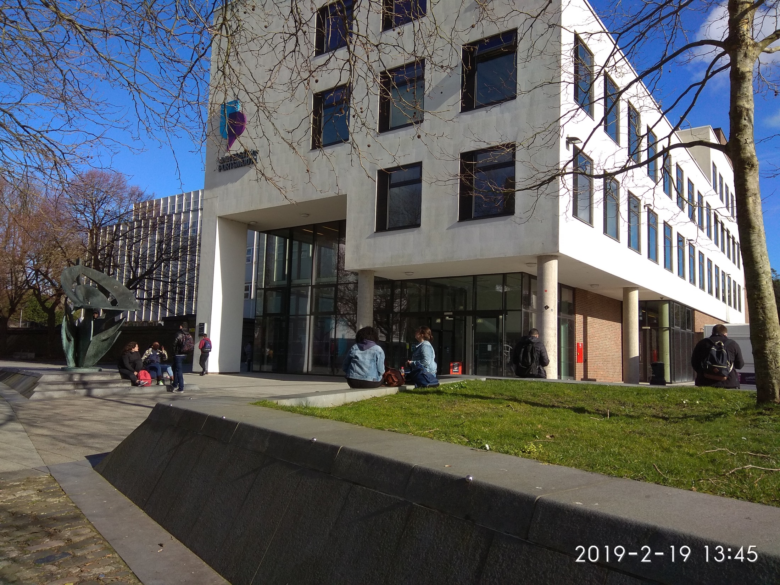
Uniwersytet w Portsmouth

Slide 32
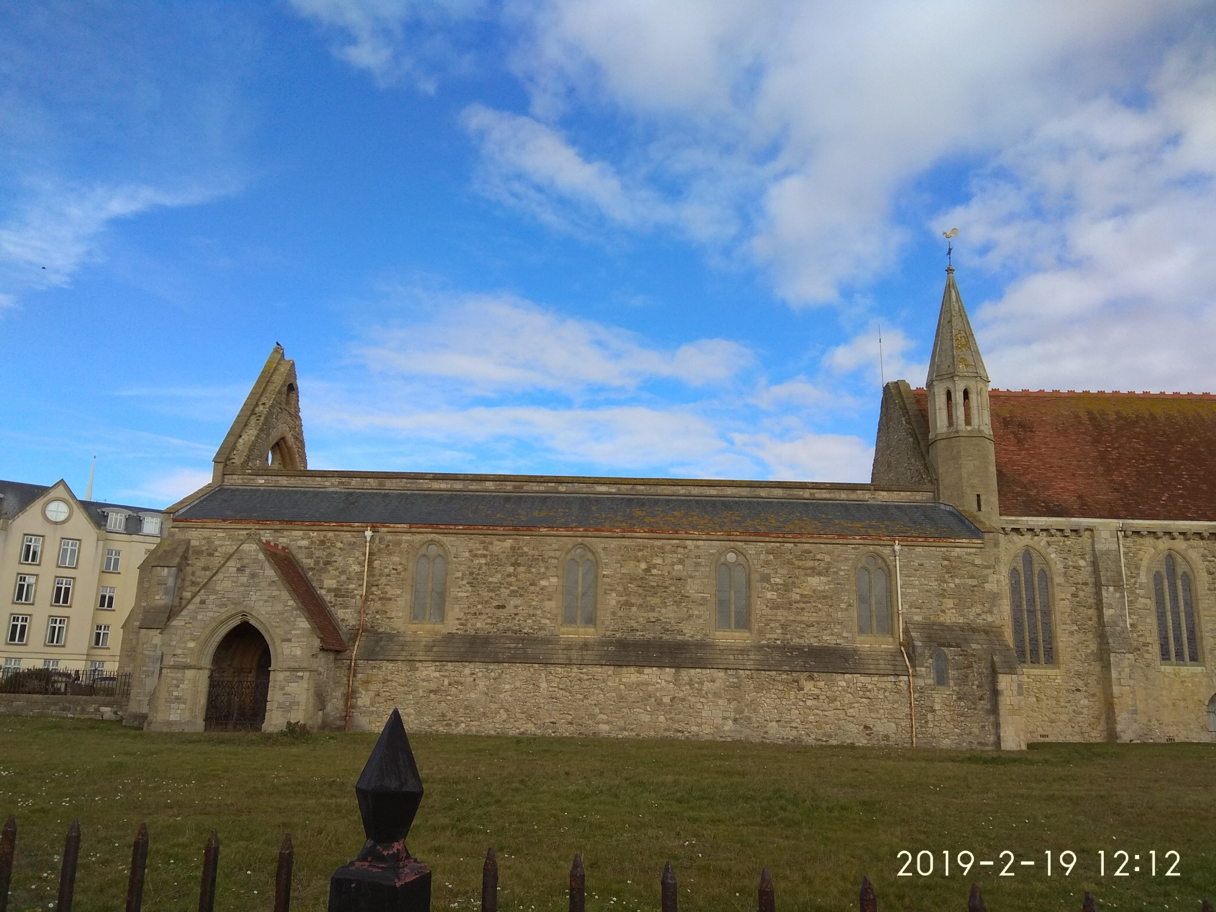
Budynki Portsmouth

Slide 33
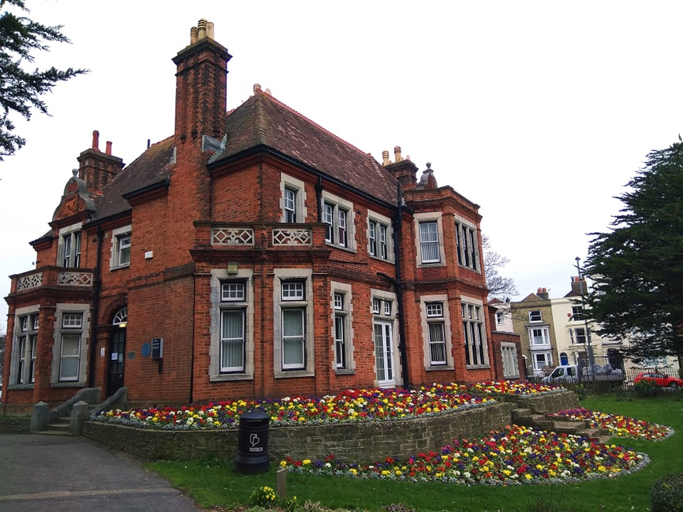
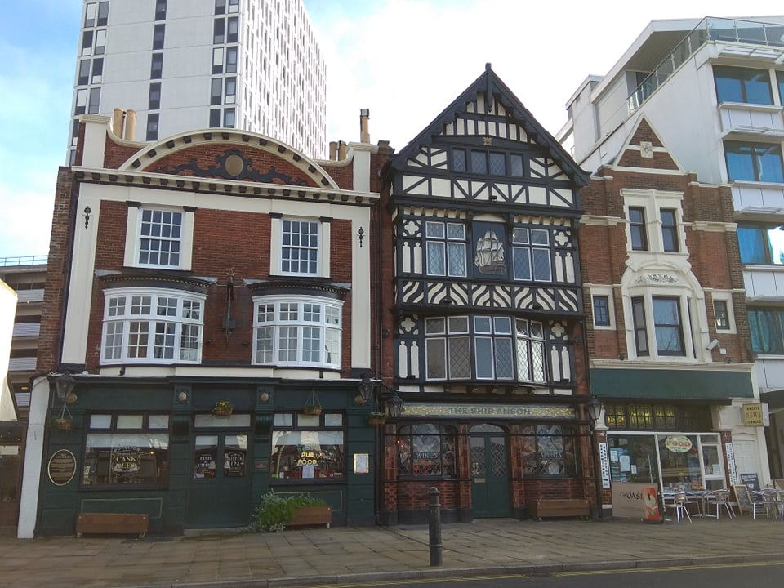
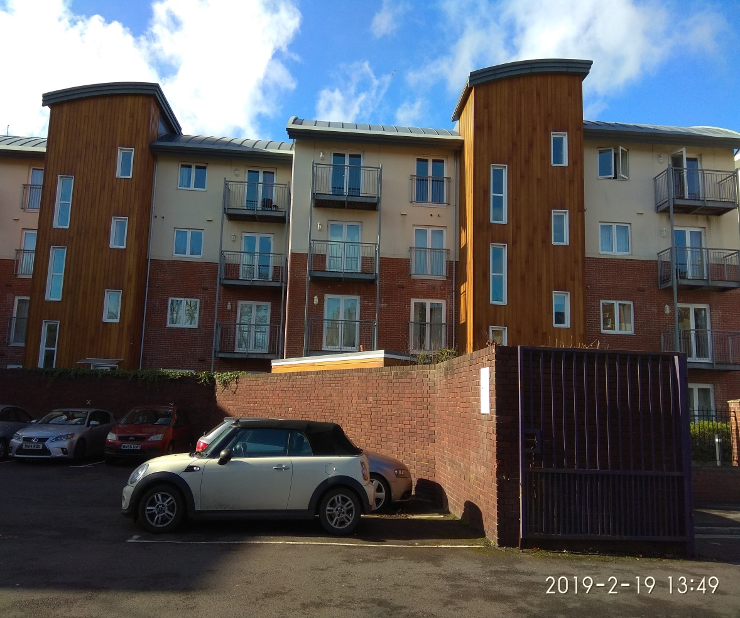
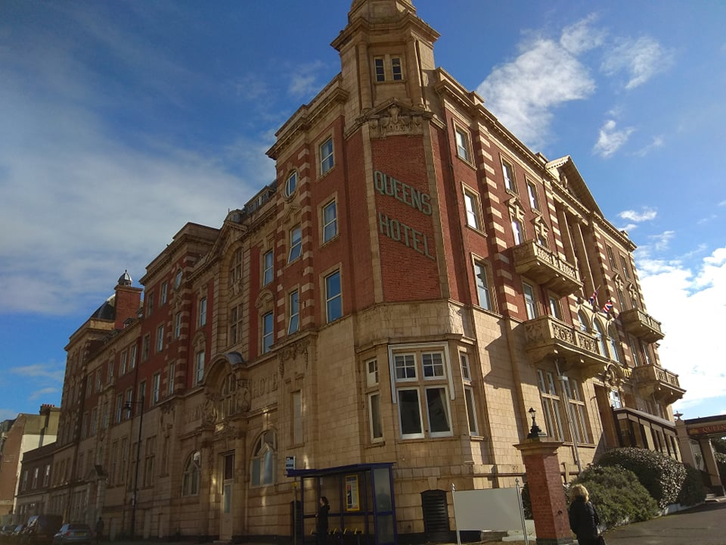

Slide 34
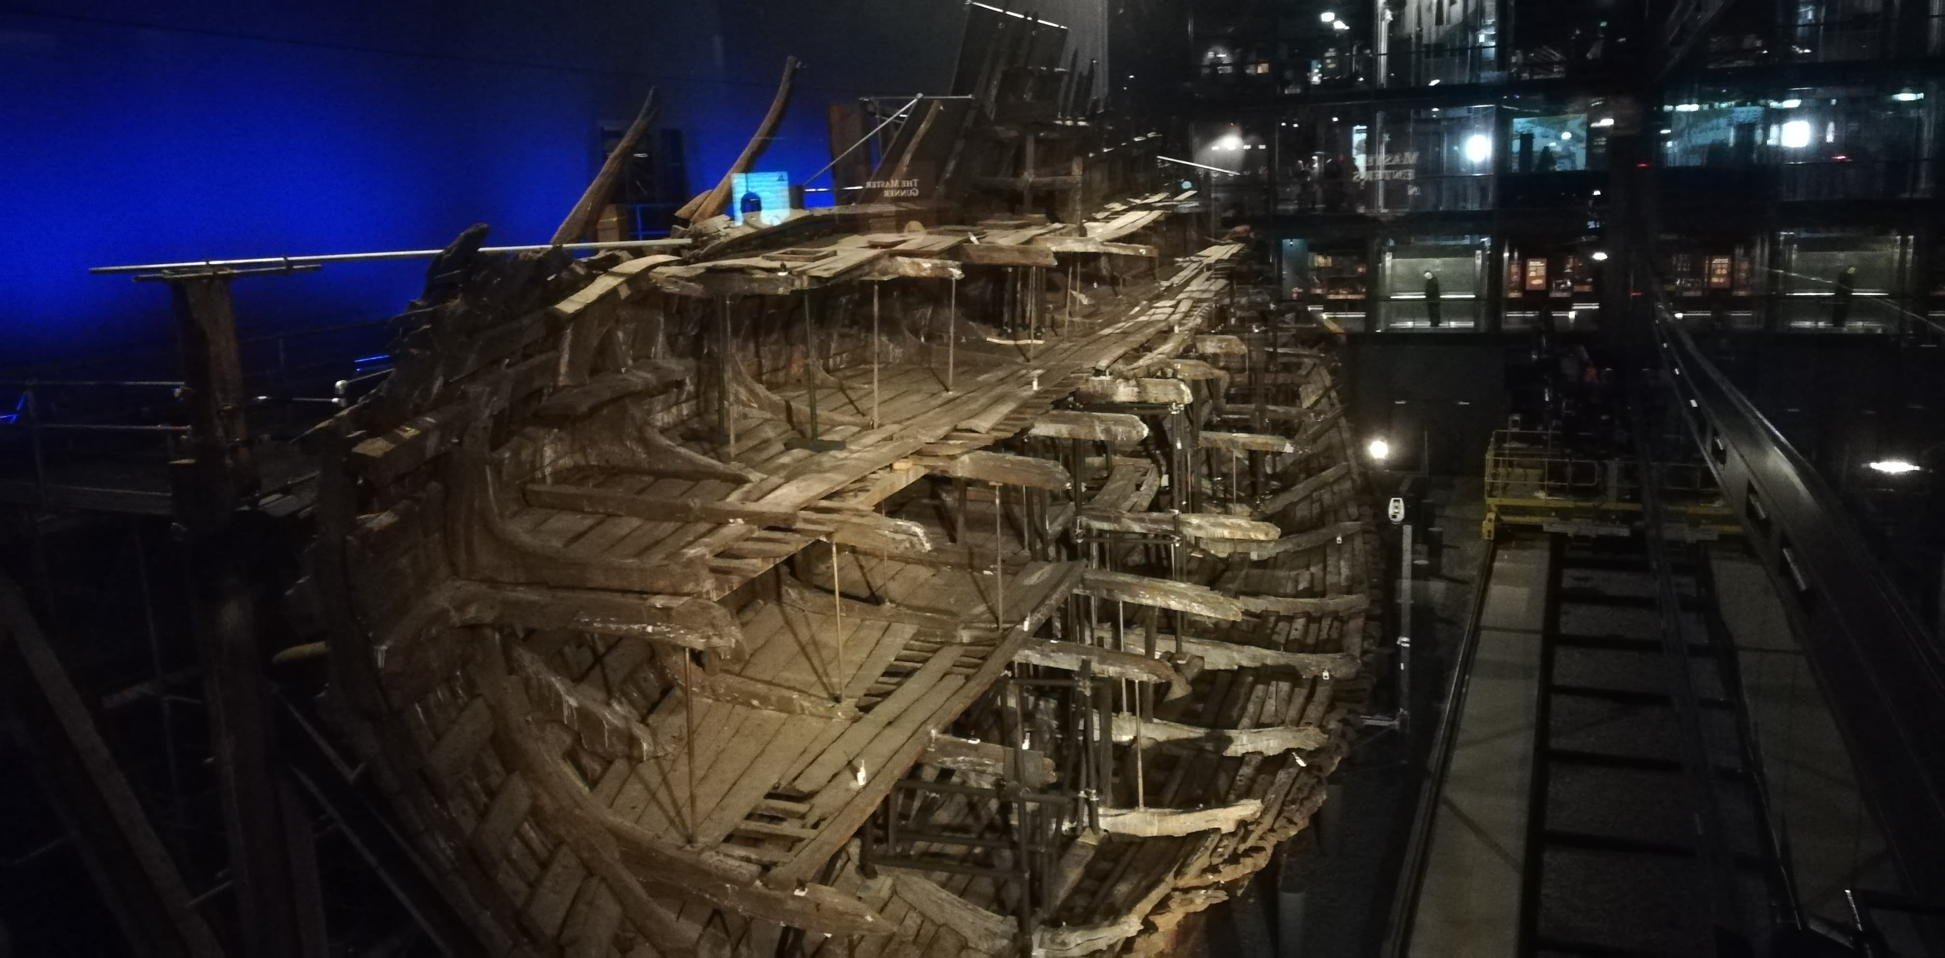
Muzea w Portsmouth
The Mary Rose Museum

Slide 35
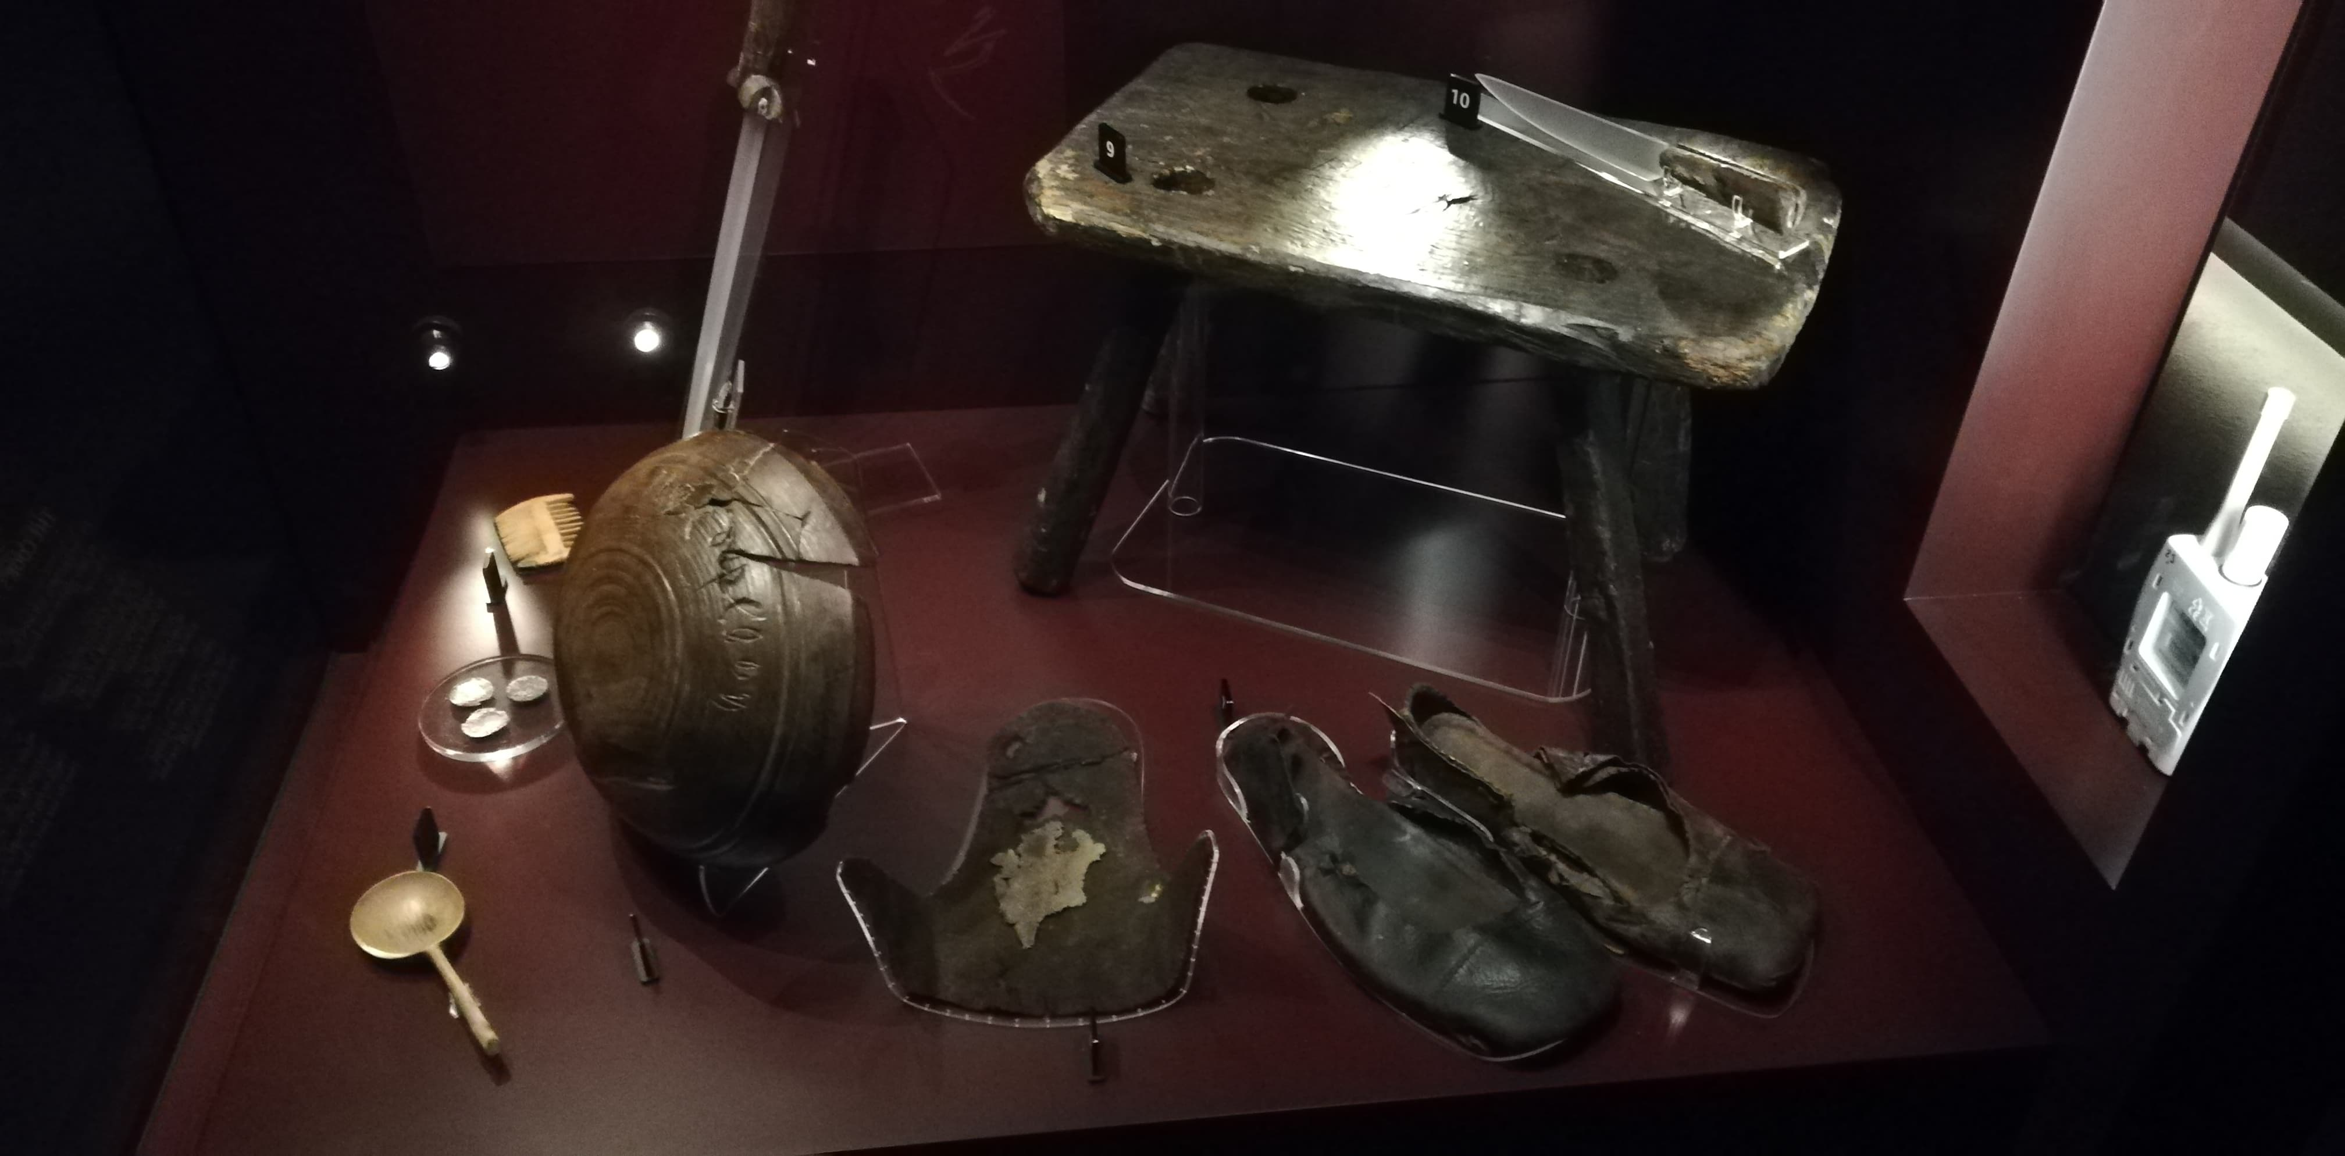
Muzeum poświęcone jest okrętowi marynarki wojennej Tudorów Mary Rose z XVI wieku.

Slide 36
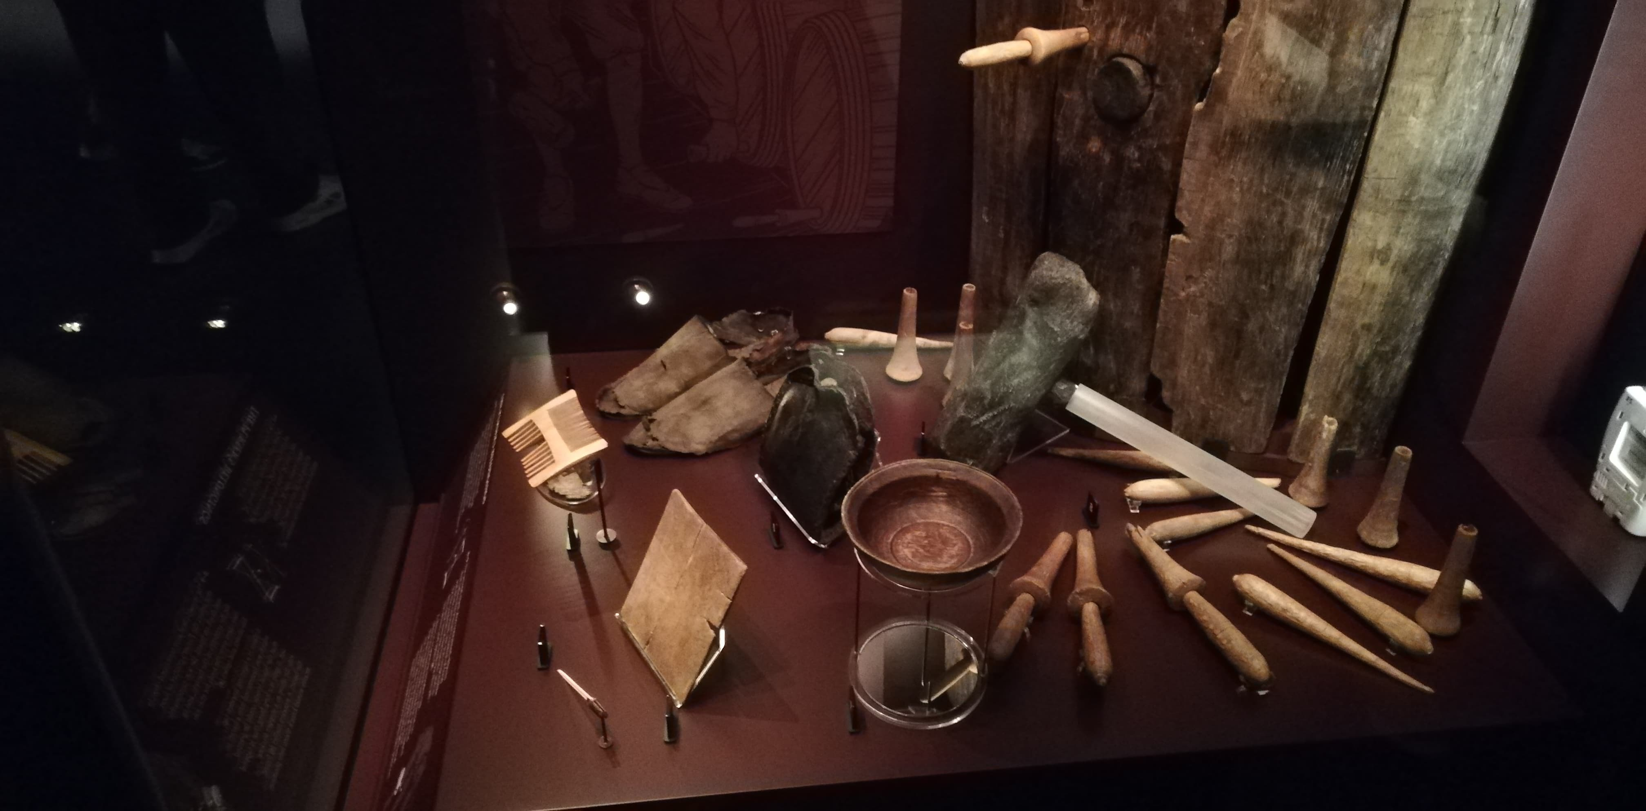
Mary Rose

Slide 37
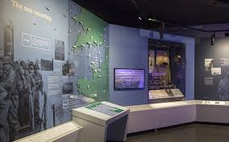
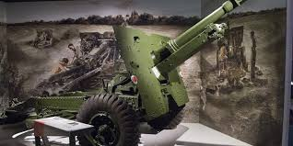
The D-Day Story
Opowiada historię operacji Overlord podczas lądowania w Normandii w D-Day .

Slide 38
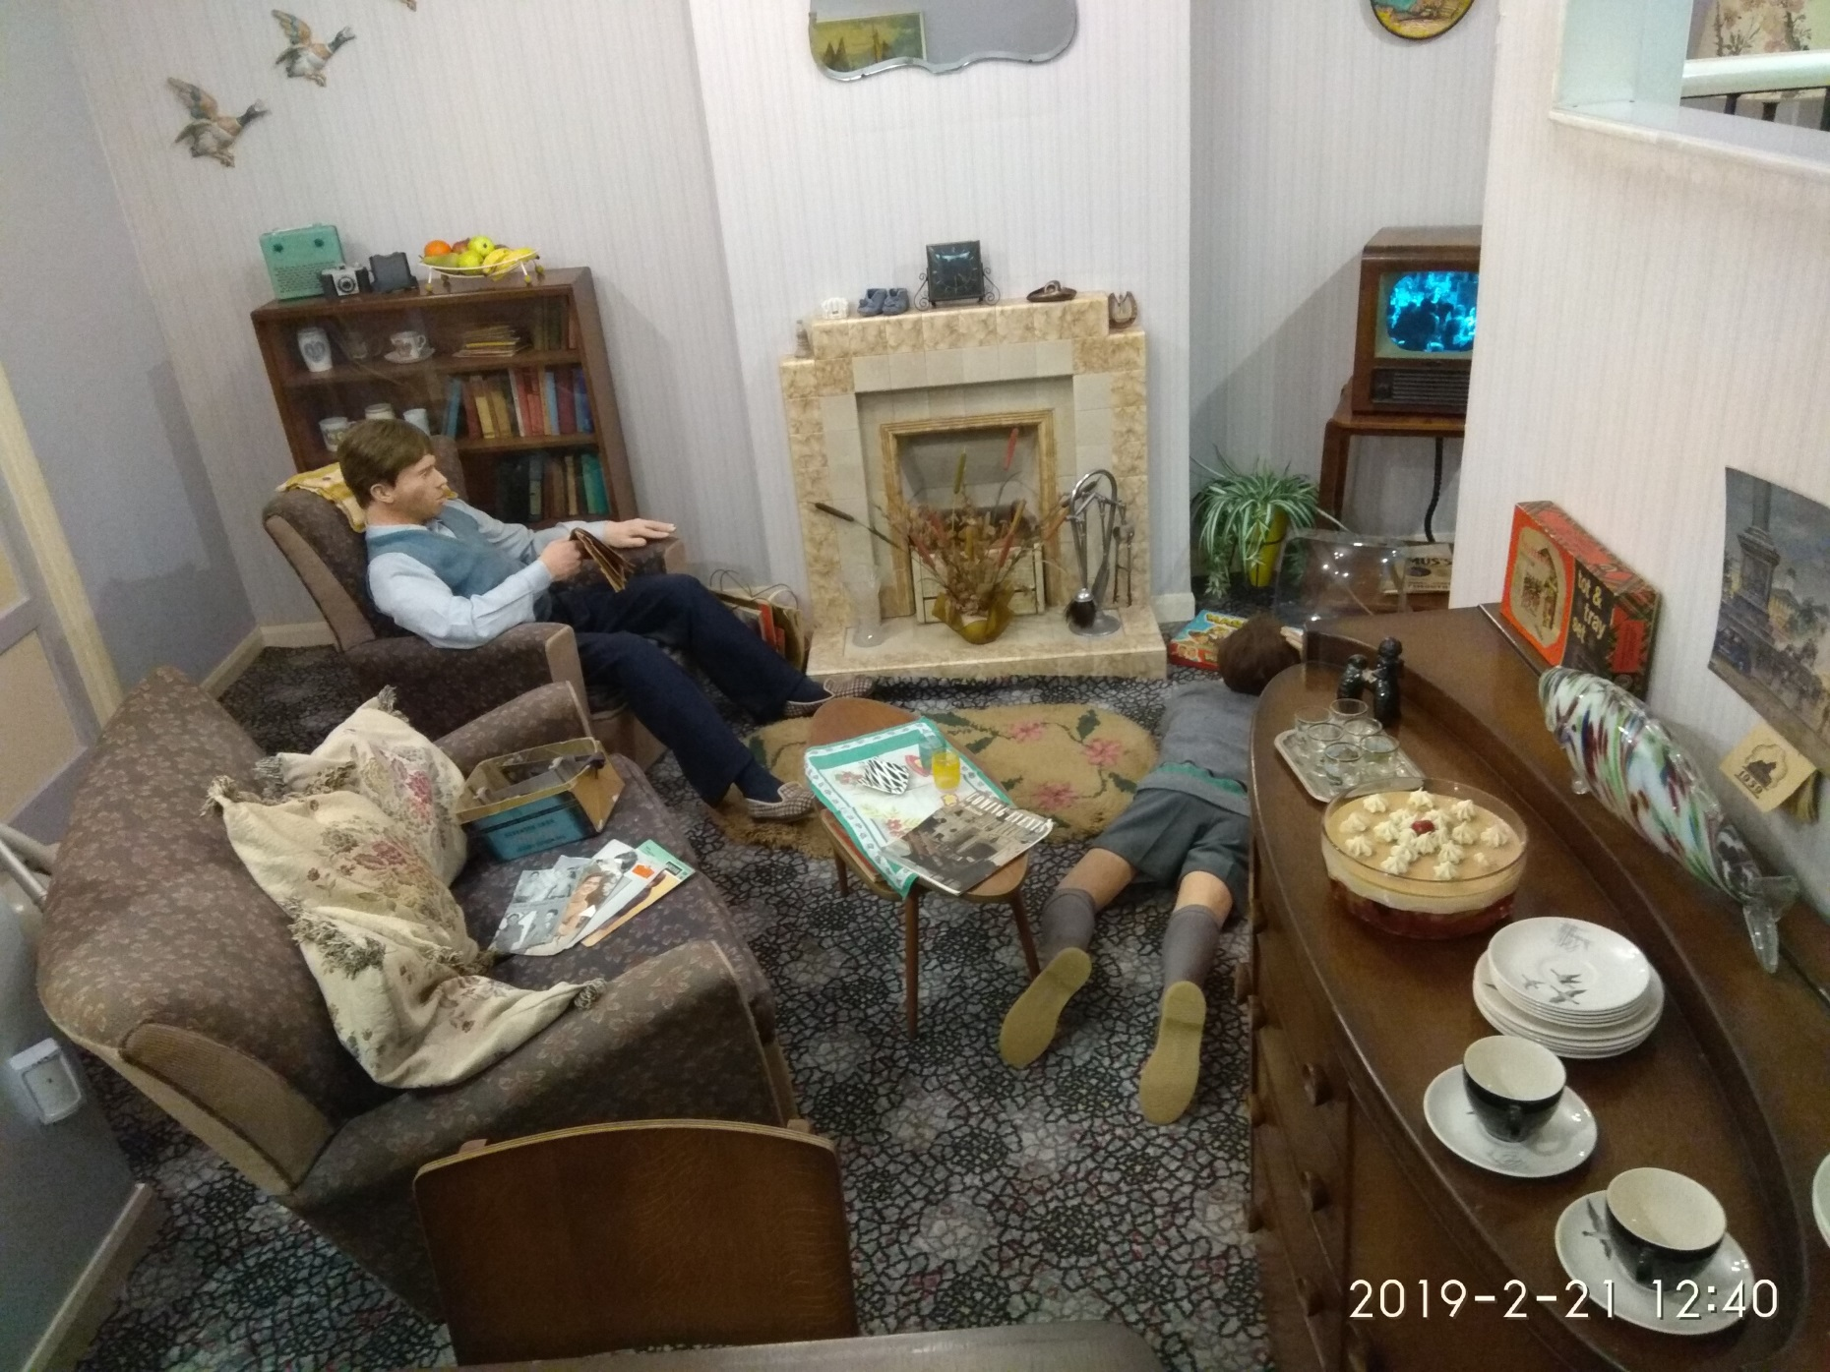
Portsmouth Museum

Slide 39
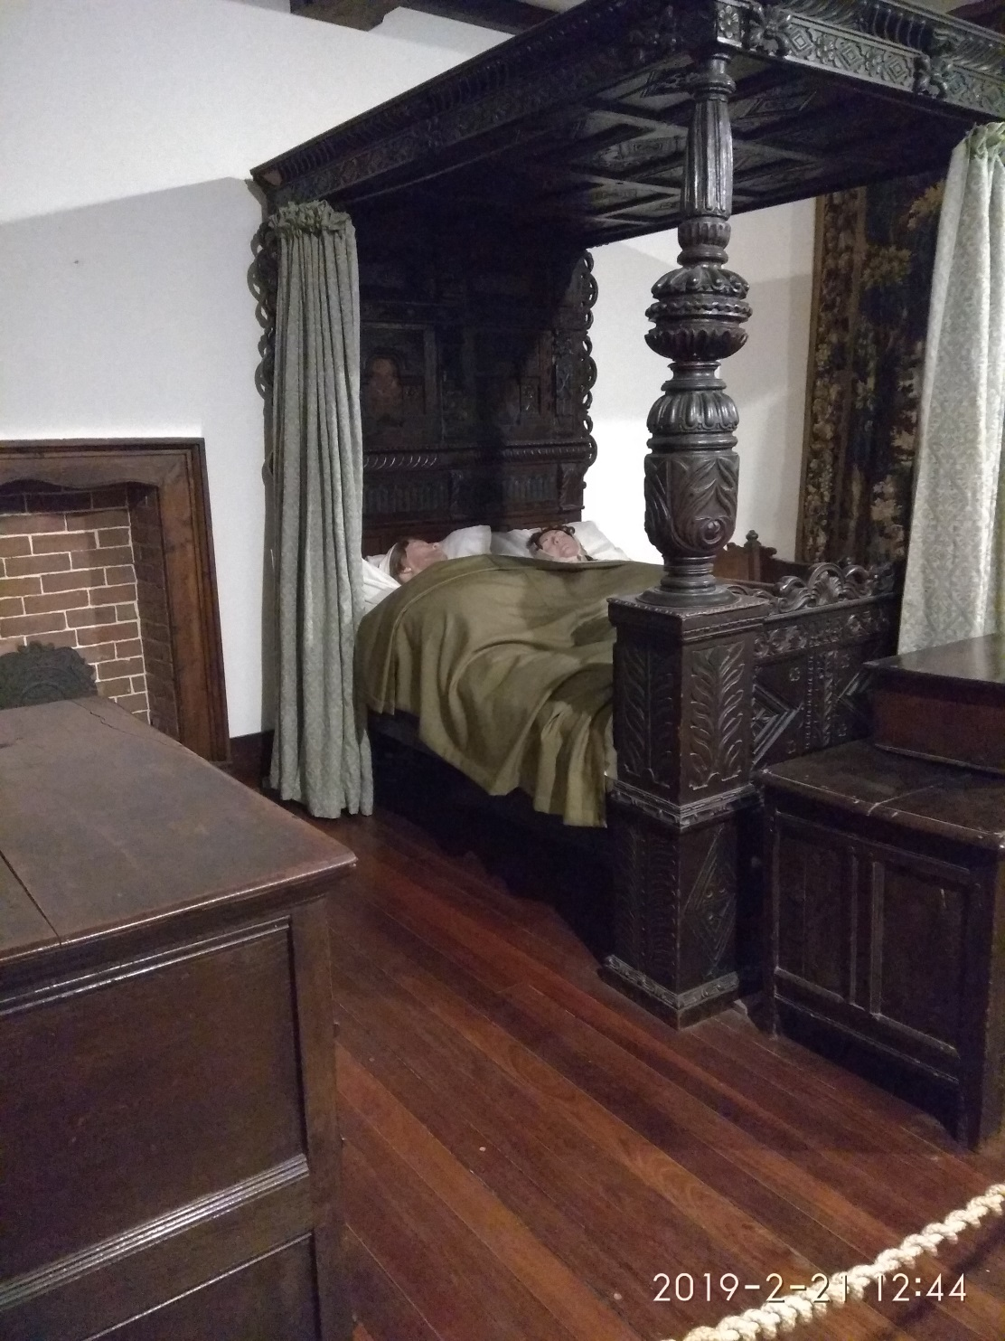
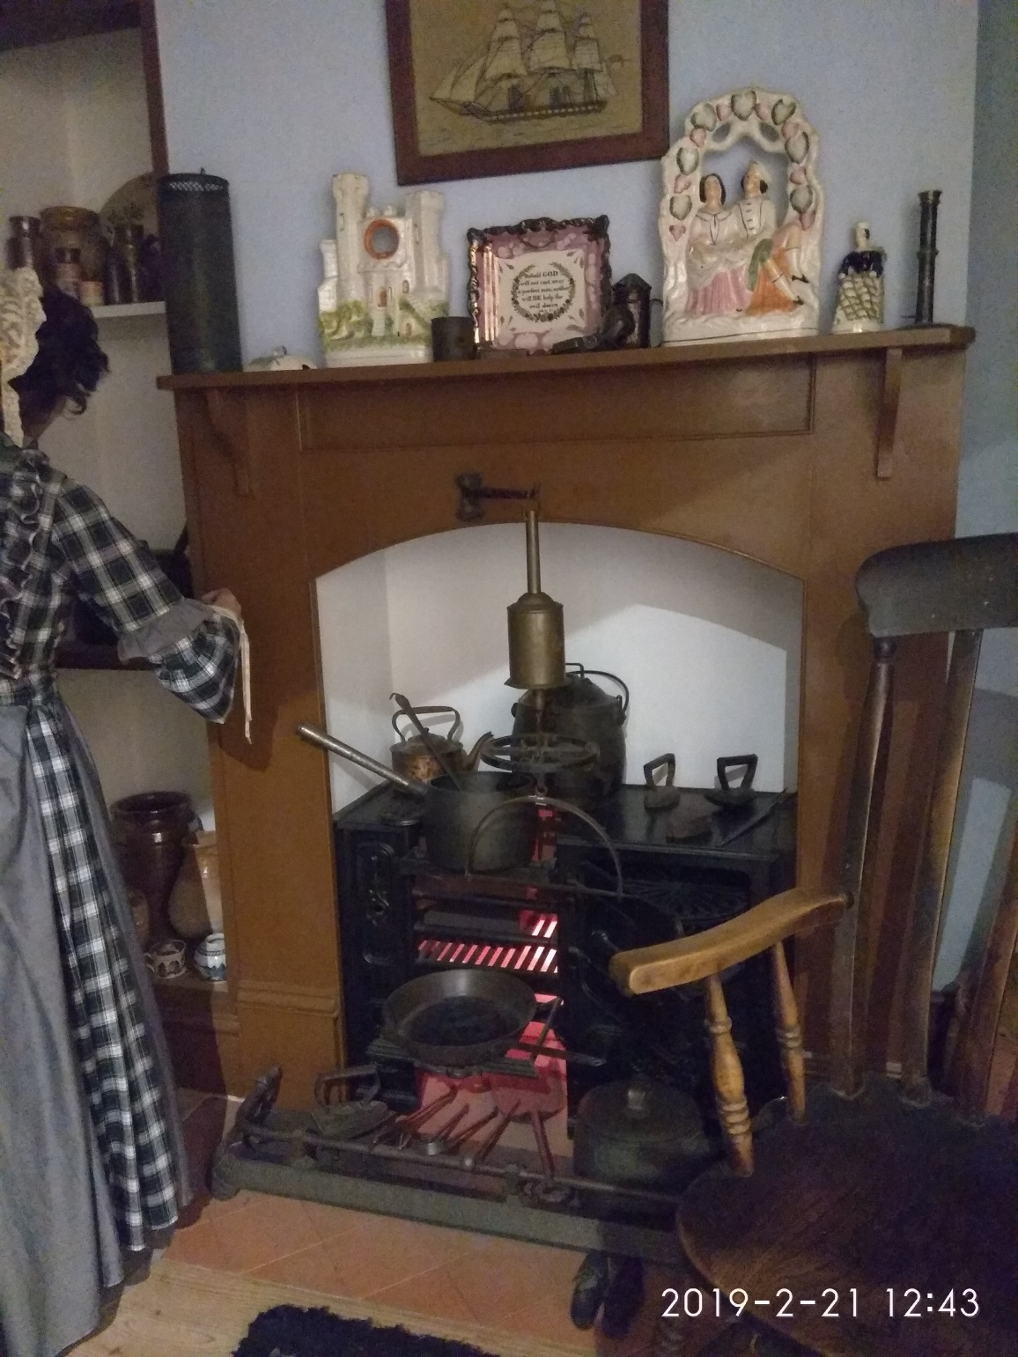
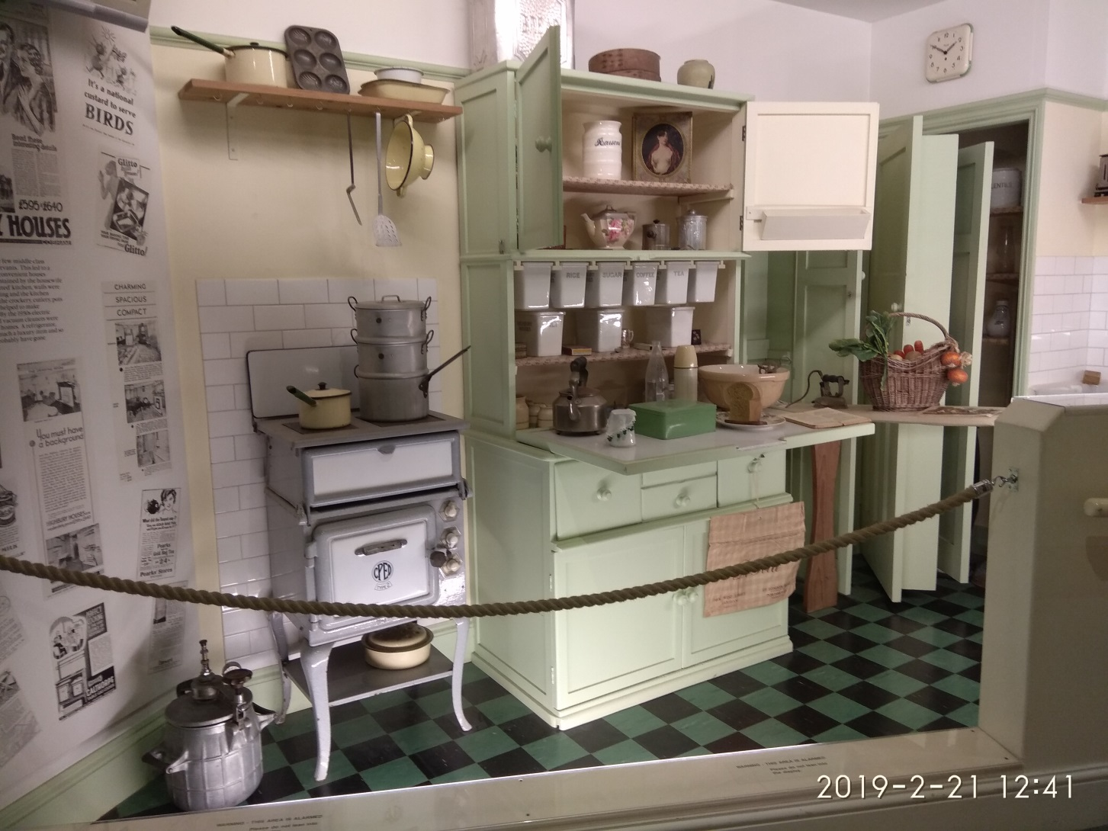

Slide 40
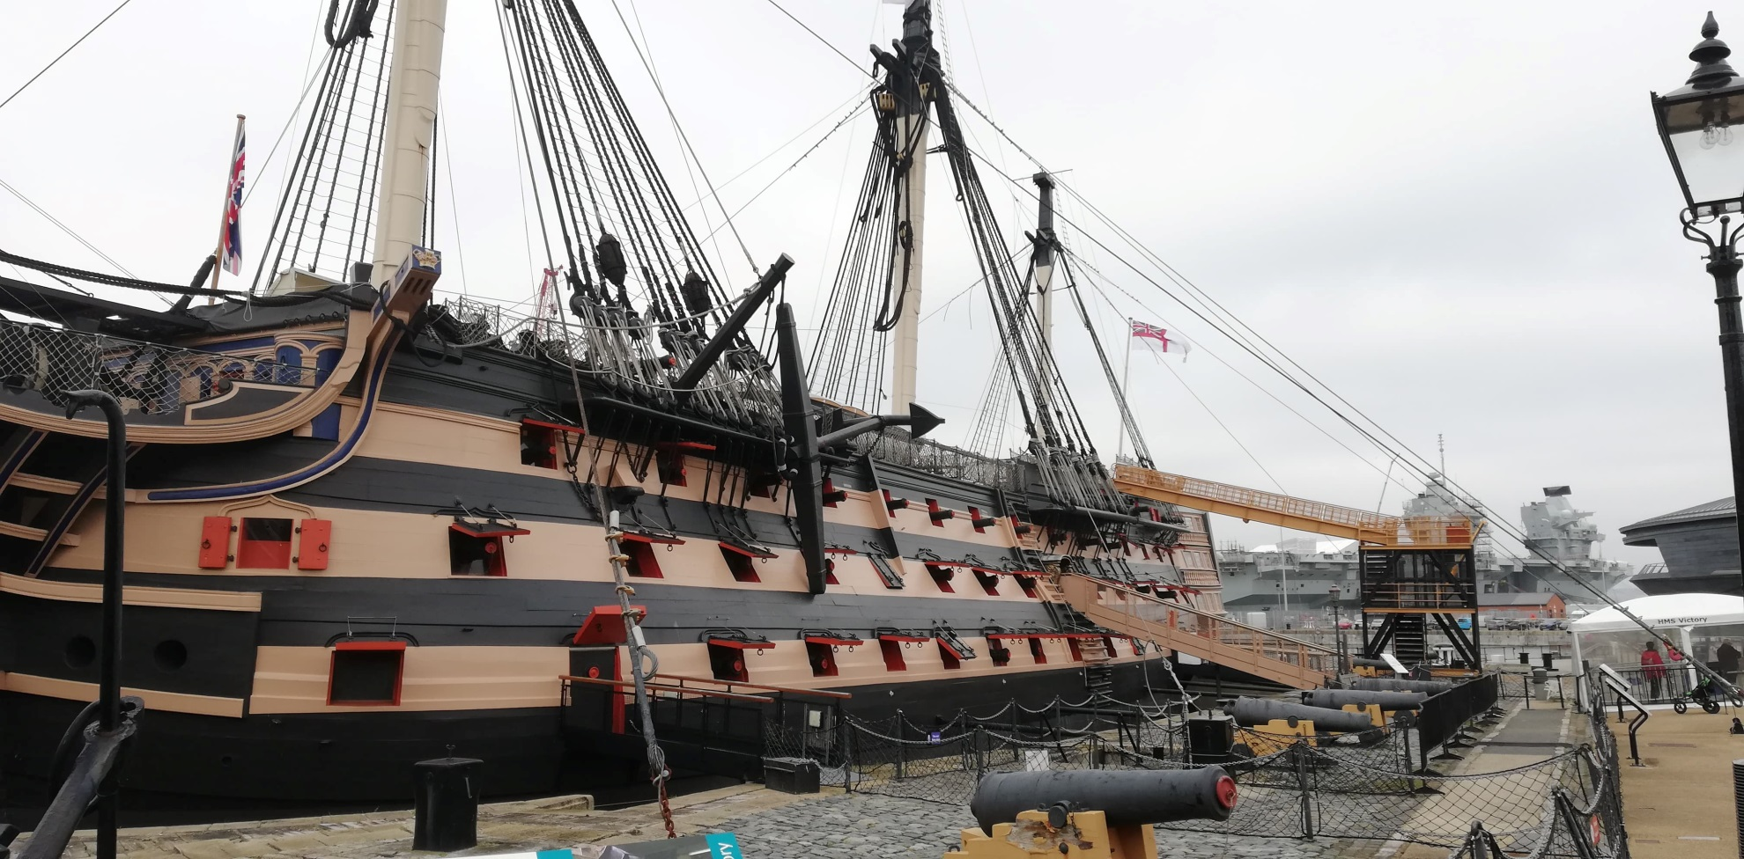
HMS Victory – żaglowy okręt liniowy brytyjskiej marynarki wojennej.

Slide 41

Miejsce szkolenia

Slide 42
Linki do stron internetowych o Portsmouth
http://portsmouth.pl/
https://www.visitportsmouth.co.uk/

Slide 43

Dziękujemy za uwagę

